Slide 1


TAASTUVENERGIA TEEMAPÄEV
28.11.2024
KADRI KUUSMIK
Tegevjuht
kadri.kuusmik@viko.ee
MTÜ VIRUMAA KOOSTÖÖKOGU

Slide 2
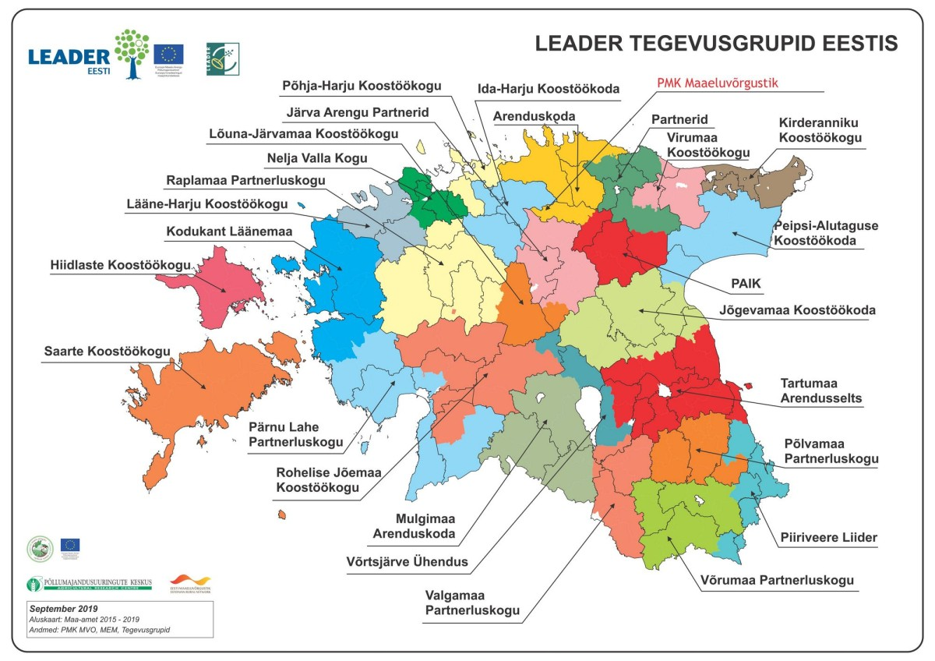
Koostööprojekt „Inspireerime väiketarbijaid rakendama sobivaid taastuvenergia lahendusi“

Slide 3
Koostööprojekt „Inspireerime väiketarbijaid rakendama sobivaid taastuvenergia lahendusi“
Vahemikul 05. -19.12.2022 viidi koostööprojekti partnerite Pärnu Lahe Partnerluskogu, Virumaa Koostöökogu ja Jõgevamaa Koostöökoda liikmete, taotlejate jt huviliste vahel Google keskkonnas läbi taastuvenergia teemaline küsitlus.
Eesmärk oli selgitada millised taastuvenergia teemalised küsimused taotlejaid täna kõige enam huvitavad.
Küsimustikule laekus etteantud kahenädalase perioodi jooksul 99 vastust.

Slide 4
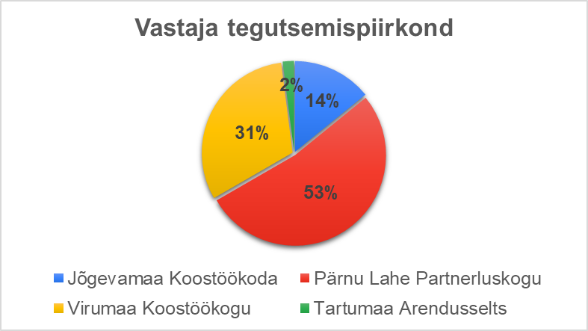

Slide 5
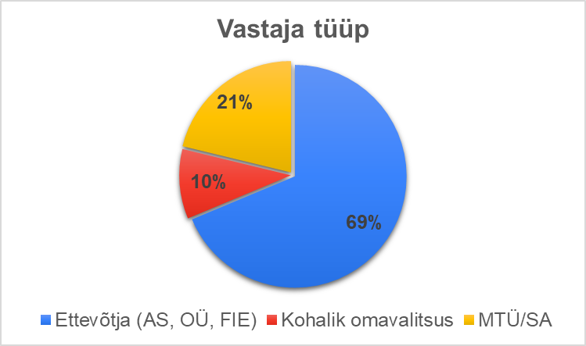

Slide 6
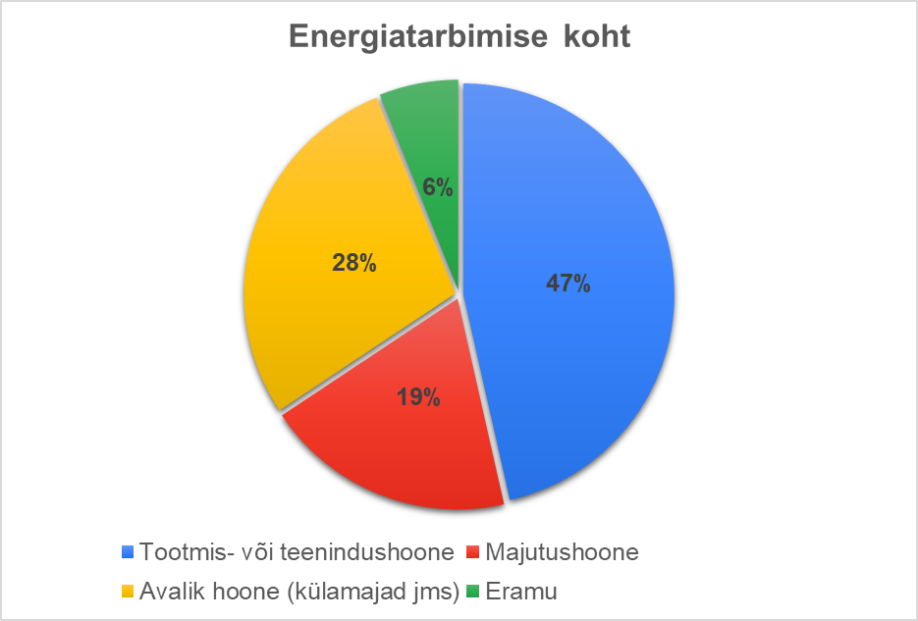

Slide 7
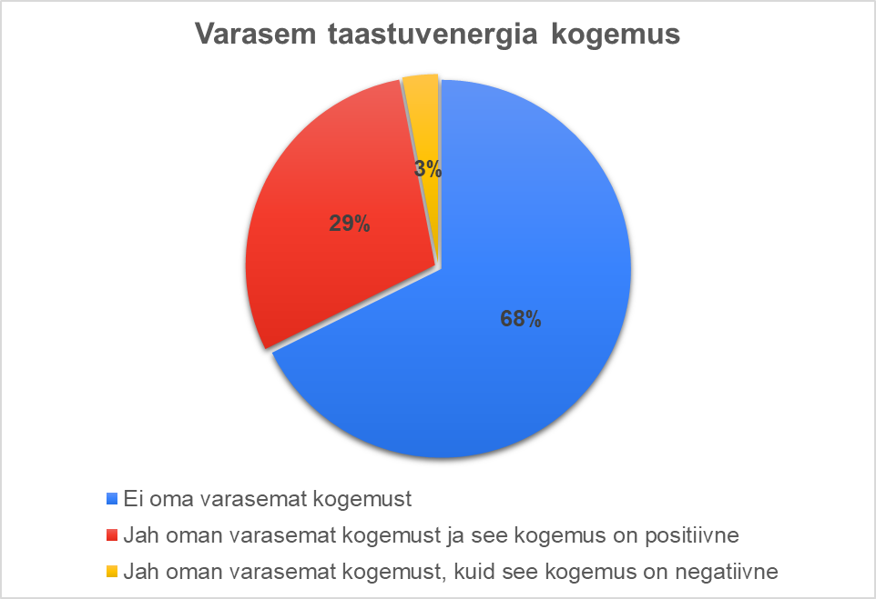

Slide 8
Millistest allolevatest taastuvenergia lahendustest Te sooviksite täna kõige rohkem infot saada, et neid rakendada?
Päikesepaneelid oma elektrienergia tootmiseks | 83
Päikesepaneelid (vaakumtorud jms) sooja vee tootmiseks | 35
Väikesed elektrituulikud oma elektrienergia tootmiseks | 33
Päikese lisaküttega hoonete ventilatsioon | 25
*Oman juba väiketootja päikeseparki ja see õigustab end täielikult | 1
*Tuumajaamad | 1
*Vesiniku tootmine | 1
*Puidukütte katlad | 1
*Päikesepaneelid oma elektrienergia tootmiseks avalike rajatiste valgustamisel, ntx bussipeatused. | 1
*Maakütte kohta | 1
*Hüdroenergia- vallast voolab läbi jõgi | 1
*Päikesepaneeli ja väikese tuuliku kombinatsioon elektrienergia tootmiseks | 1
*Elektrituulikud siis "silotorni kujulised" mitte pöörlevate tiivikutega vaid pöörleva nn kruvipeaga. | 1

Slide 9
Mis on olnud Teie jaoks täna peamiseks takistuseks taastuvenergia kasutusele võtmisel?
Päikesepargi, elektrituuliku vms rajamise maksumus | 54
Ei oma ülevaadet võimalikest lahendustest ja nende maksumustest | 41
Ei oska hinnata minule vajamineva süsteemi võimsust | 16
Taastuvenergia lahendused ja nende rakendamine on liiga keeruline | 15
Puudub usk taastuvenergia tasuvusse | 9
*Liitumise kõrge hind | 4
*Liitumisvõimsuse puudumine | 4
*Paradoksaalne küsimus selles küsimustikus! Sellele ei saa ju need vastata, kes on juba taastuvenergia kasutusele võtnud. | 1
*Energiasäilitamise võimalused akupank | 1
*Tasuvusarvutus ja CO säästu arvutus | 1
*Energia tootmise ja tarbimise graafikud ei lange kokku | 1
*Liigne bürokraatia Elektrilevi ja Eleringi poolt. | 1
*Elektrisalvestamise probleemid ei ole teinud taastuvenergia kasutamist atraktsiivseks | 1
*Kahjuks surutakse peale neid lahendusi, aga metsa tagasi istutamistest ei räägi keegi, kui palju kulub ühe tuuliku tootmiseks energiat, maavarasid …. | 1
*Hoonel lamekatus mis on vaja eelnevalt soojustada. | 1

Slide 10
Kui te olete juba elektrit tootva päikesepargi omanik, siis millised üllatused või mured on teil selle kasutamisega olnud?
Enamik päikesepargi omanikest olid väga positiivsed ja tõid tihti välja, et ei ole probleeme olnud ja kõik töötab üle ootuste hästi!
Kasutamise käigus tekkinud probleemidena toodi välja:
Lumi, lumest puhastamiseks sobivate vahendite leidmine;
Sobivate salvestus lahenduste leidmine;
Jälgimissüsteemi kasutajamugavus;
Ületootmine ja sellega kaasnenud trahv;
Kuidas paigaldada päikesepark nii, et oleks tagatud maksimaalne energia hulk just sinule sobival ajal?

Slide 11
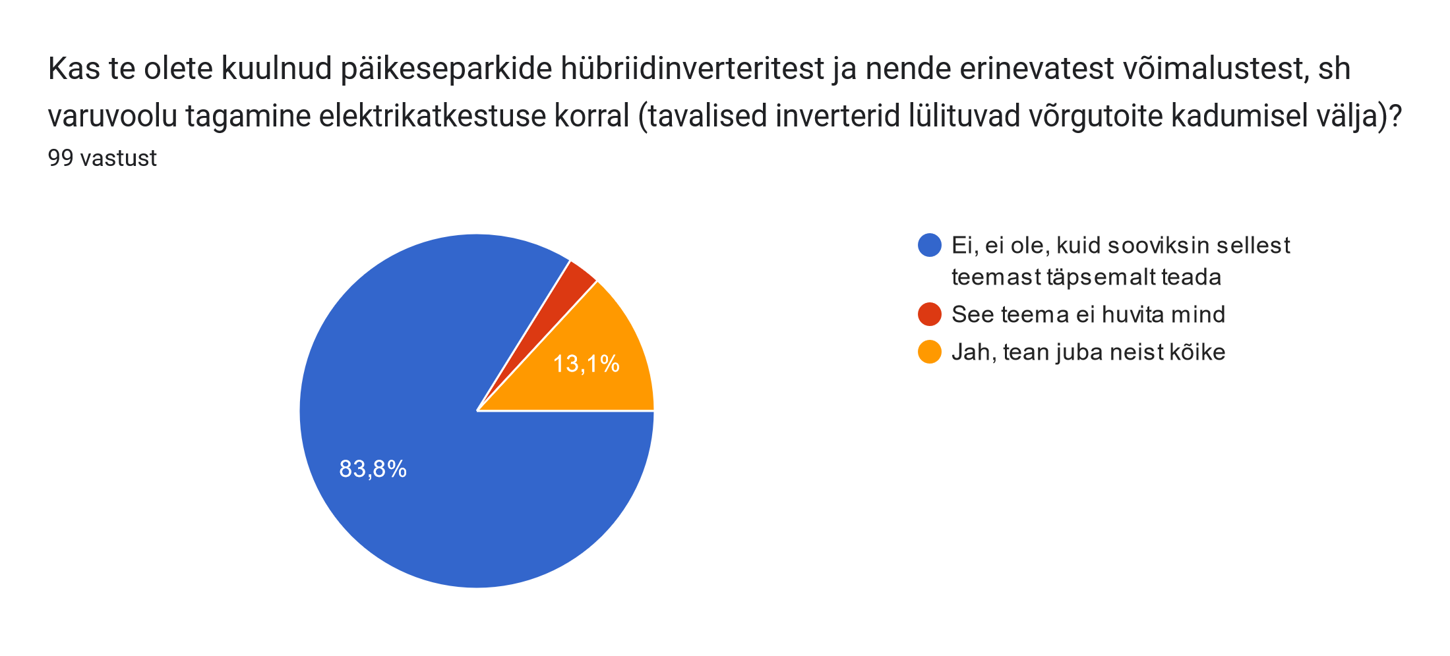

Slide 12
Kas on veel mingeid taastuvenergiaga seotud küsimusi, mis huvitaksid, mida eespool mainitud ei ole?
Akulahendused ja sobivad mahutavused teatud aja elektrienergia hoidmiseks;
Tasuvus;
Rahastus ja toetused;
Mingid päikeseparkide tüüplahendused ja nende hinnad;
Taastuvenergia ühistuline majandamine;
Päikesekuivati;
Kuidas väiketootjana luua elektrikasutuses võimalust mitte eraldi liituda elektrivõrguga, vaid kasutada eratarbija liitumispunki. Ehk taastuvenergia lahendus, mis pakub kasutamisvõimalust nii eratarbijale kui väikefirmale;
Infot vesiniktehnoloogia arengutest;
Mis saab tuulikutest ja paneelidest pärast nende amortiseerumist?
Ühepereelamu jaoks hüdroenergia seadmed;
Maaküte (soojuspuuraugud);
Väikeettevõtja energiakasutuse juhtimise automatiseerimine. Olemasolevate kaughaldusprogrammide valik ja sidumine Nord Pool andmebaasiga.

Slide 13
Koostööprojekti „Inspireerime väiketarbijaid rakendama sobivaid taastuvenergia lahendusi“
17.01.2023, 27.01,2023,17.02.2023 külastas koostööprojekti juhtrühm Pärnu Lahe Partnerluskogu, Virumaa Koostöökogu ja Jõgevamaa Koostöökogu piirkonda ning tutvuti erinevate taastuvenergia lahendustega.

Slide 14

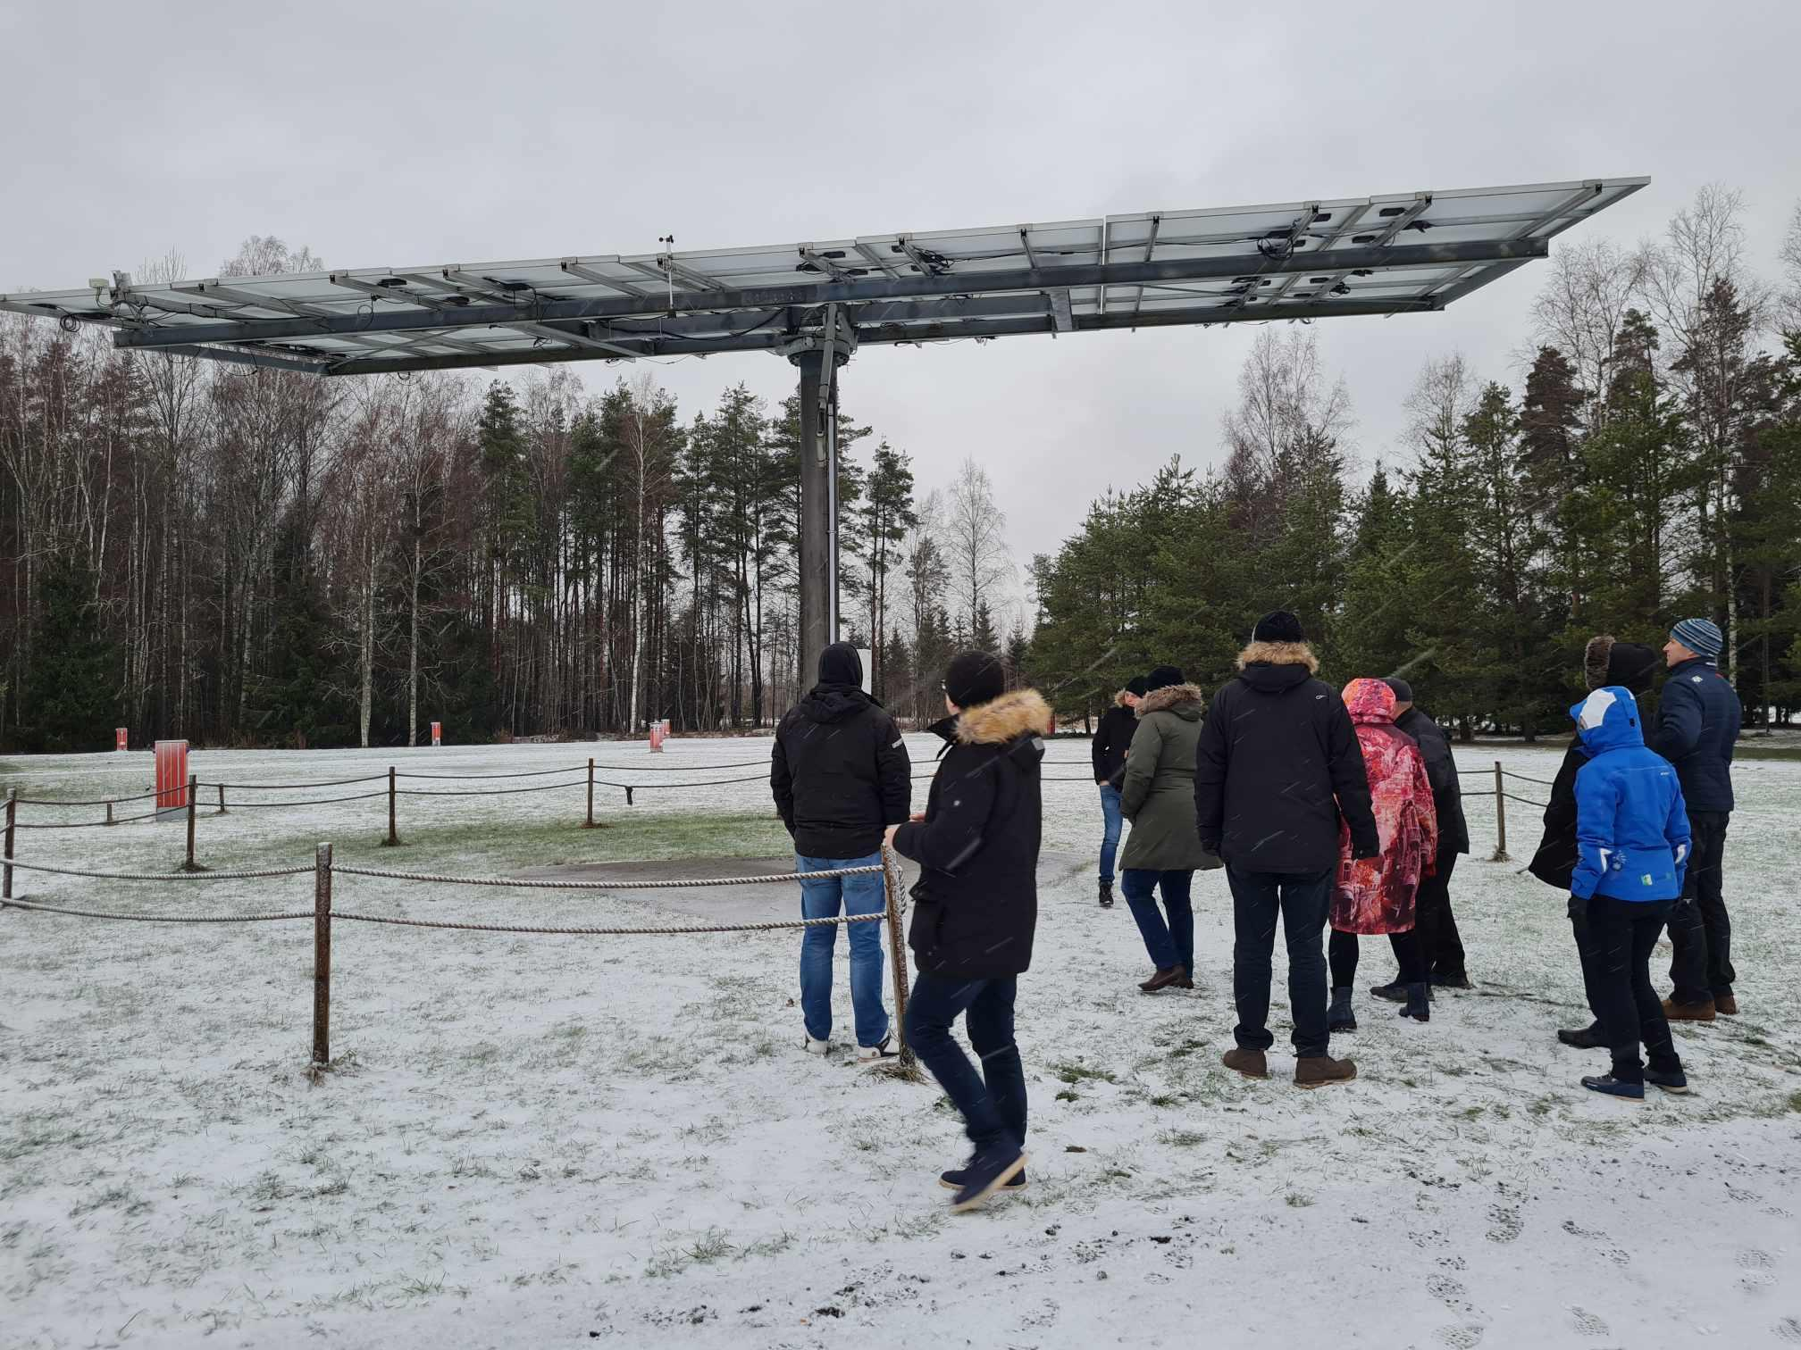



Solar Caravan park „tracker paneel“ Pärnumaal

Slide 15
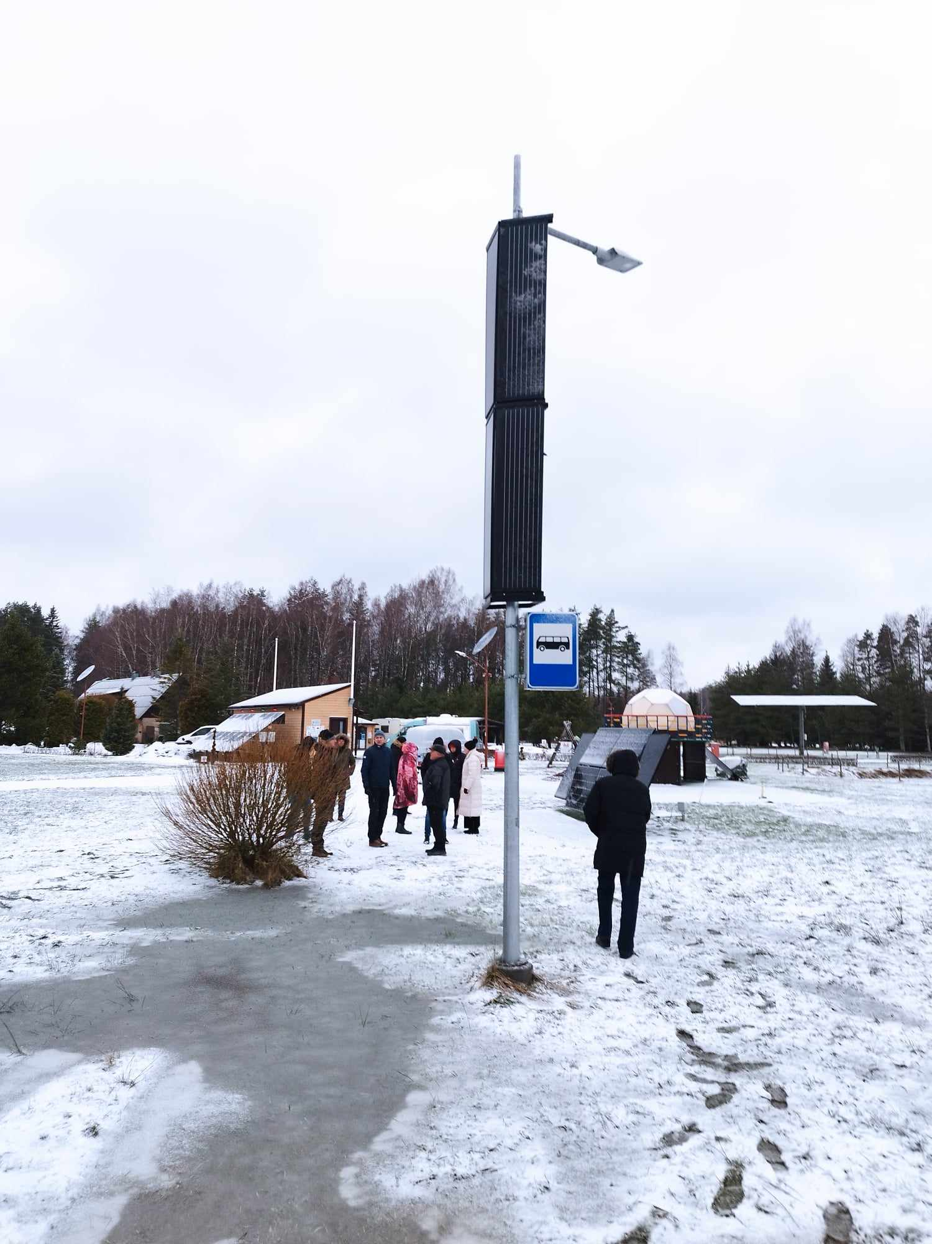
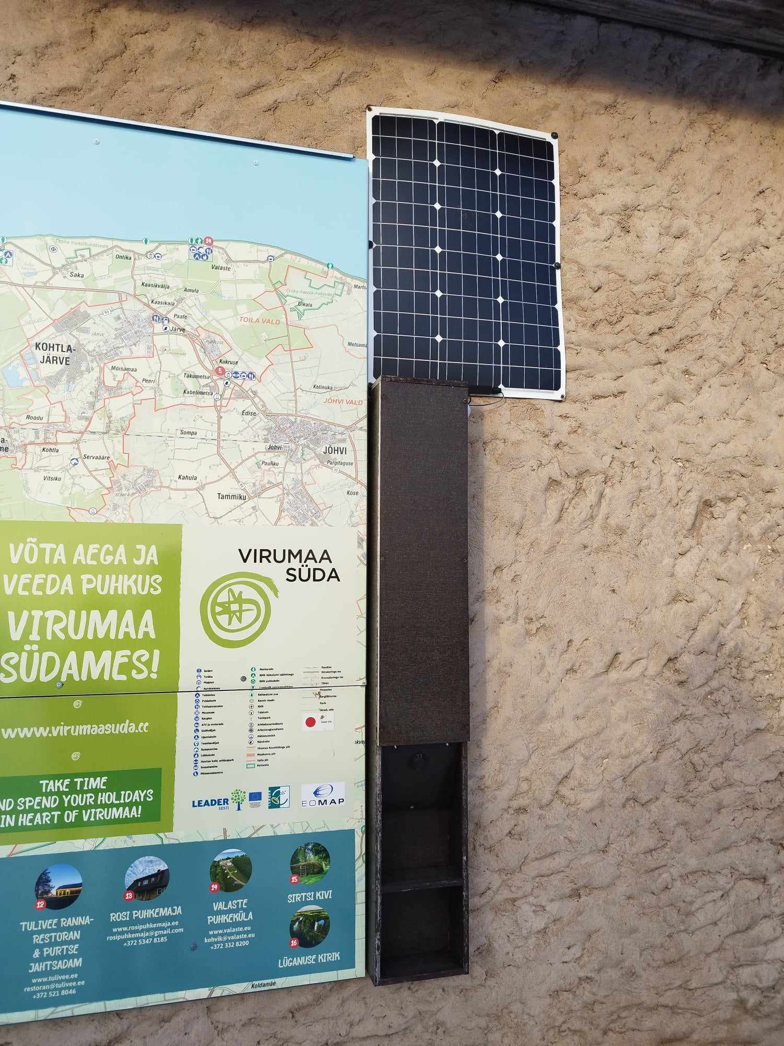
Solar Caravan park valgustatud bussipeatus
Valgustatud infostend VIKO piirkonnas

Slide 16
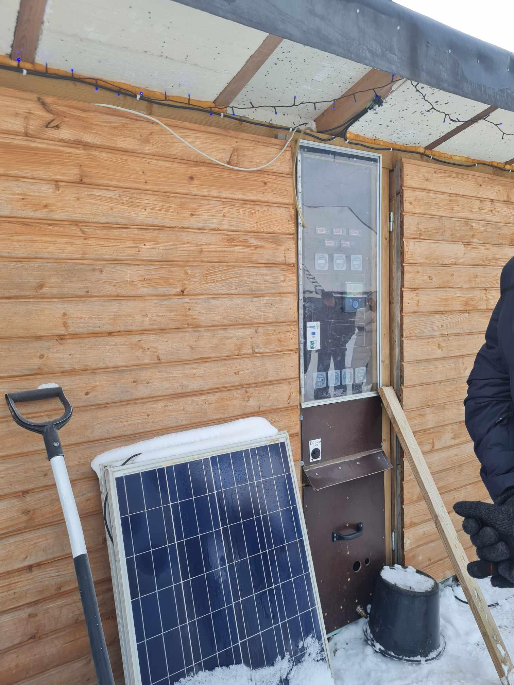
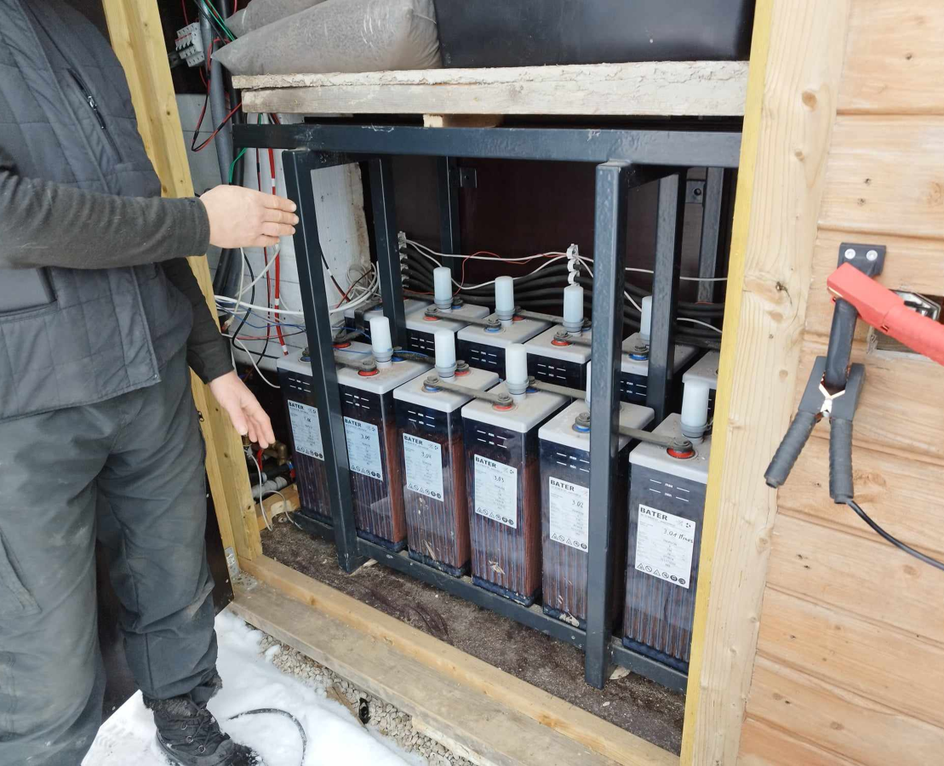
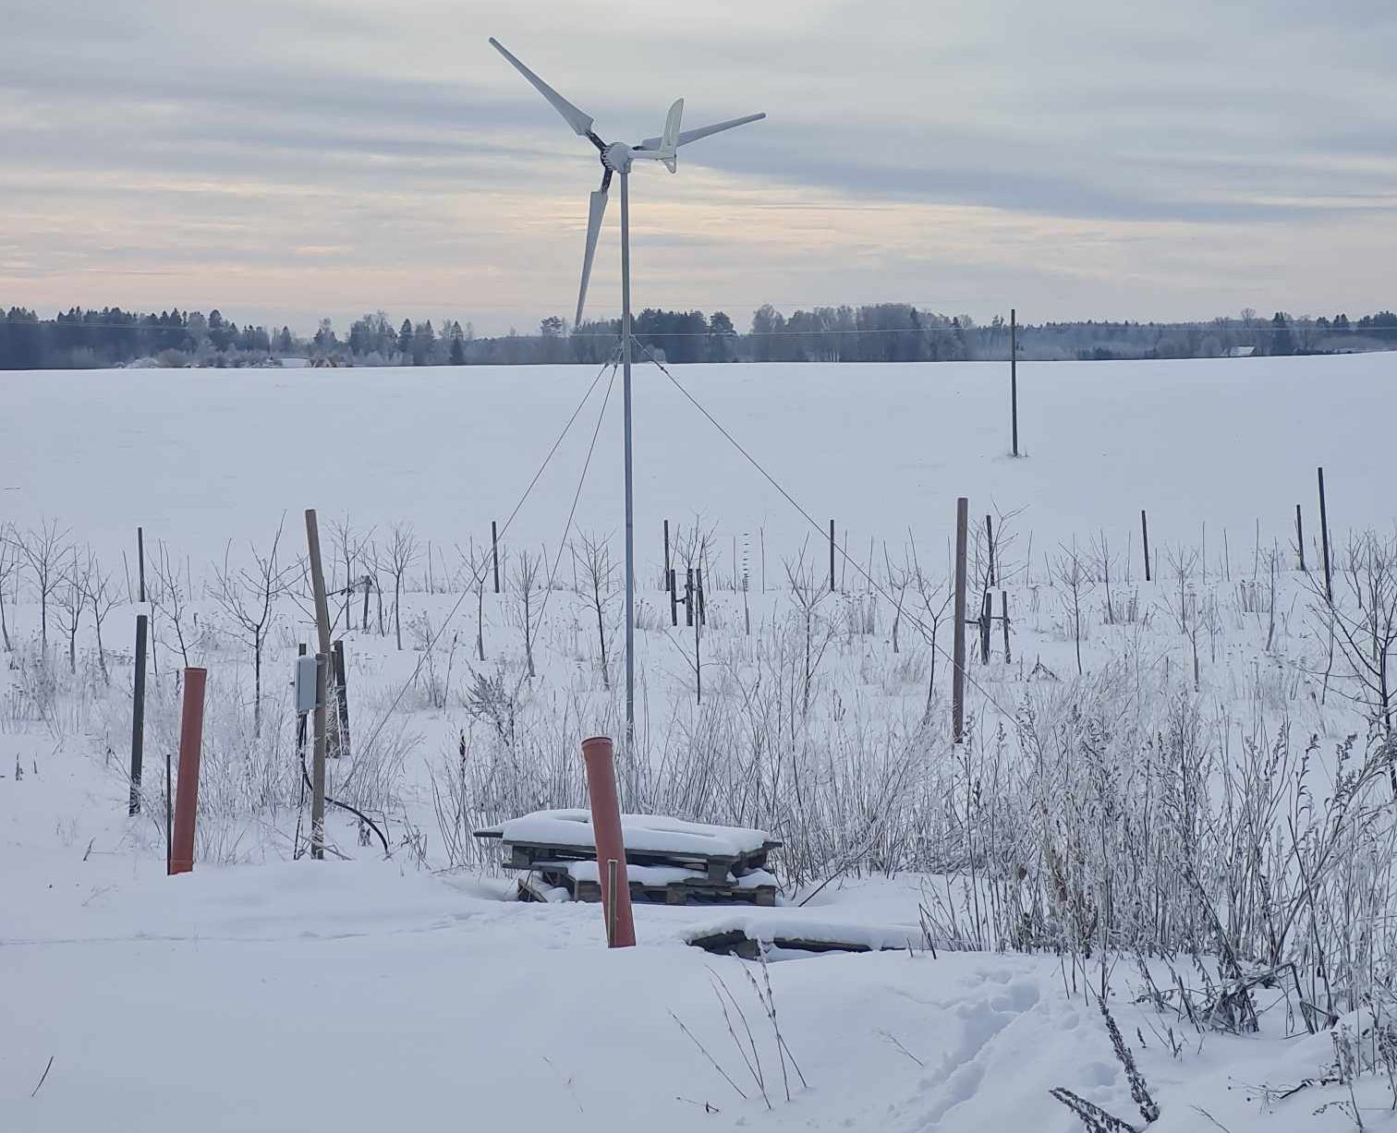
Miila Maheaed tuul-päike alalisvoolu Off-grid

Slide 17
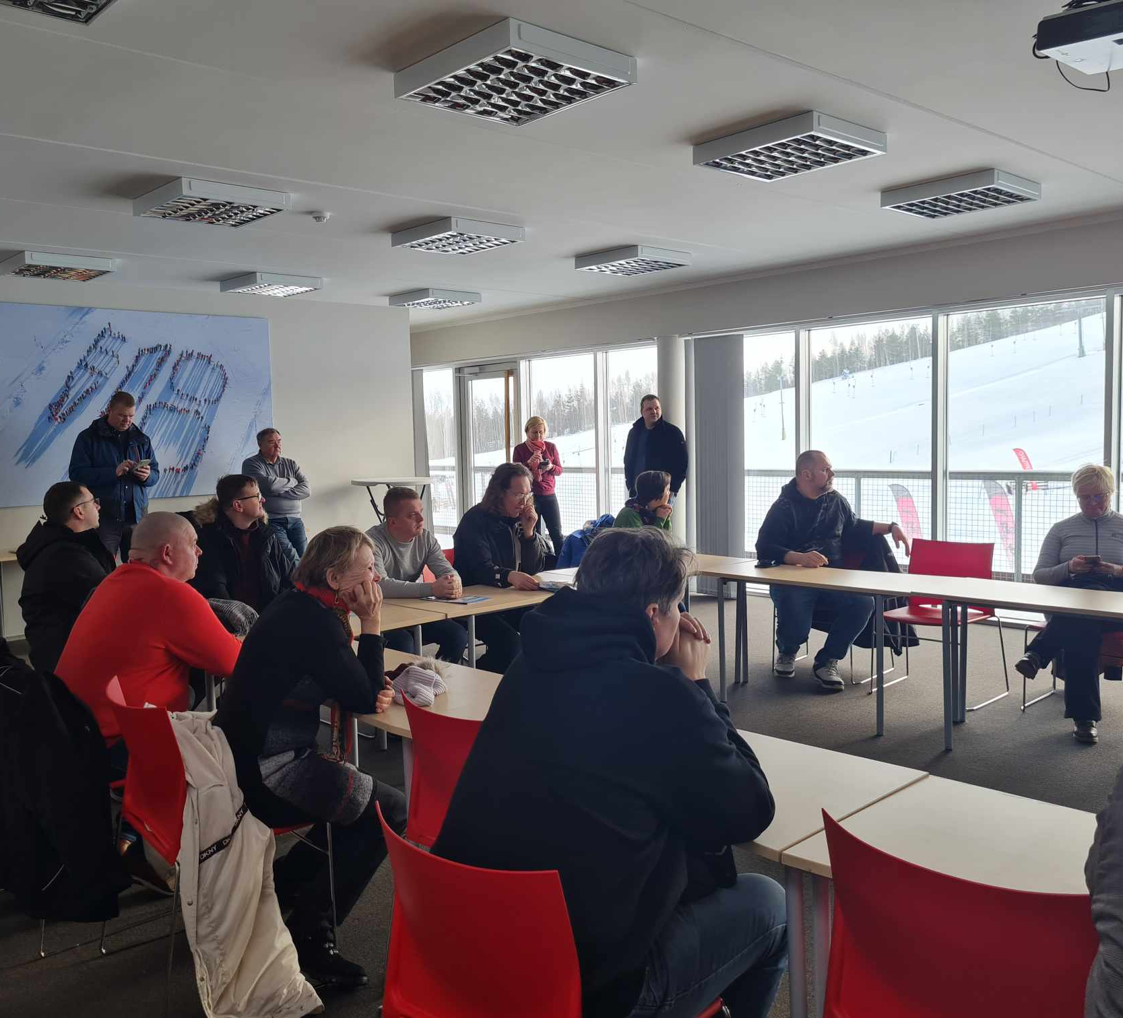
Kiviõli Seikluskeskus
maasoojusküte, kasutades ära tuhamäe sisemist „termilist soojust„

Slide 18
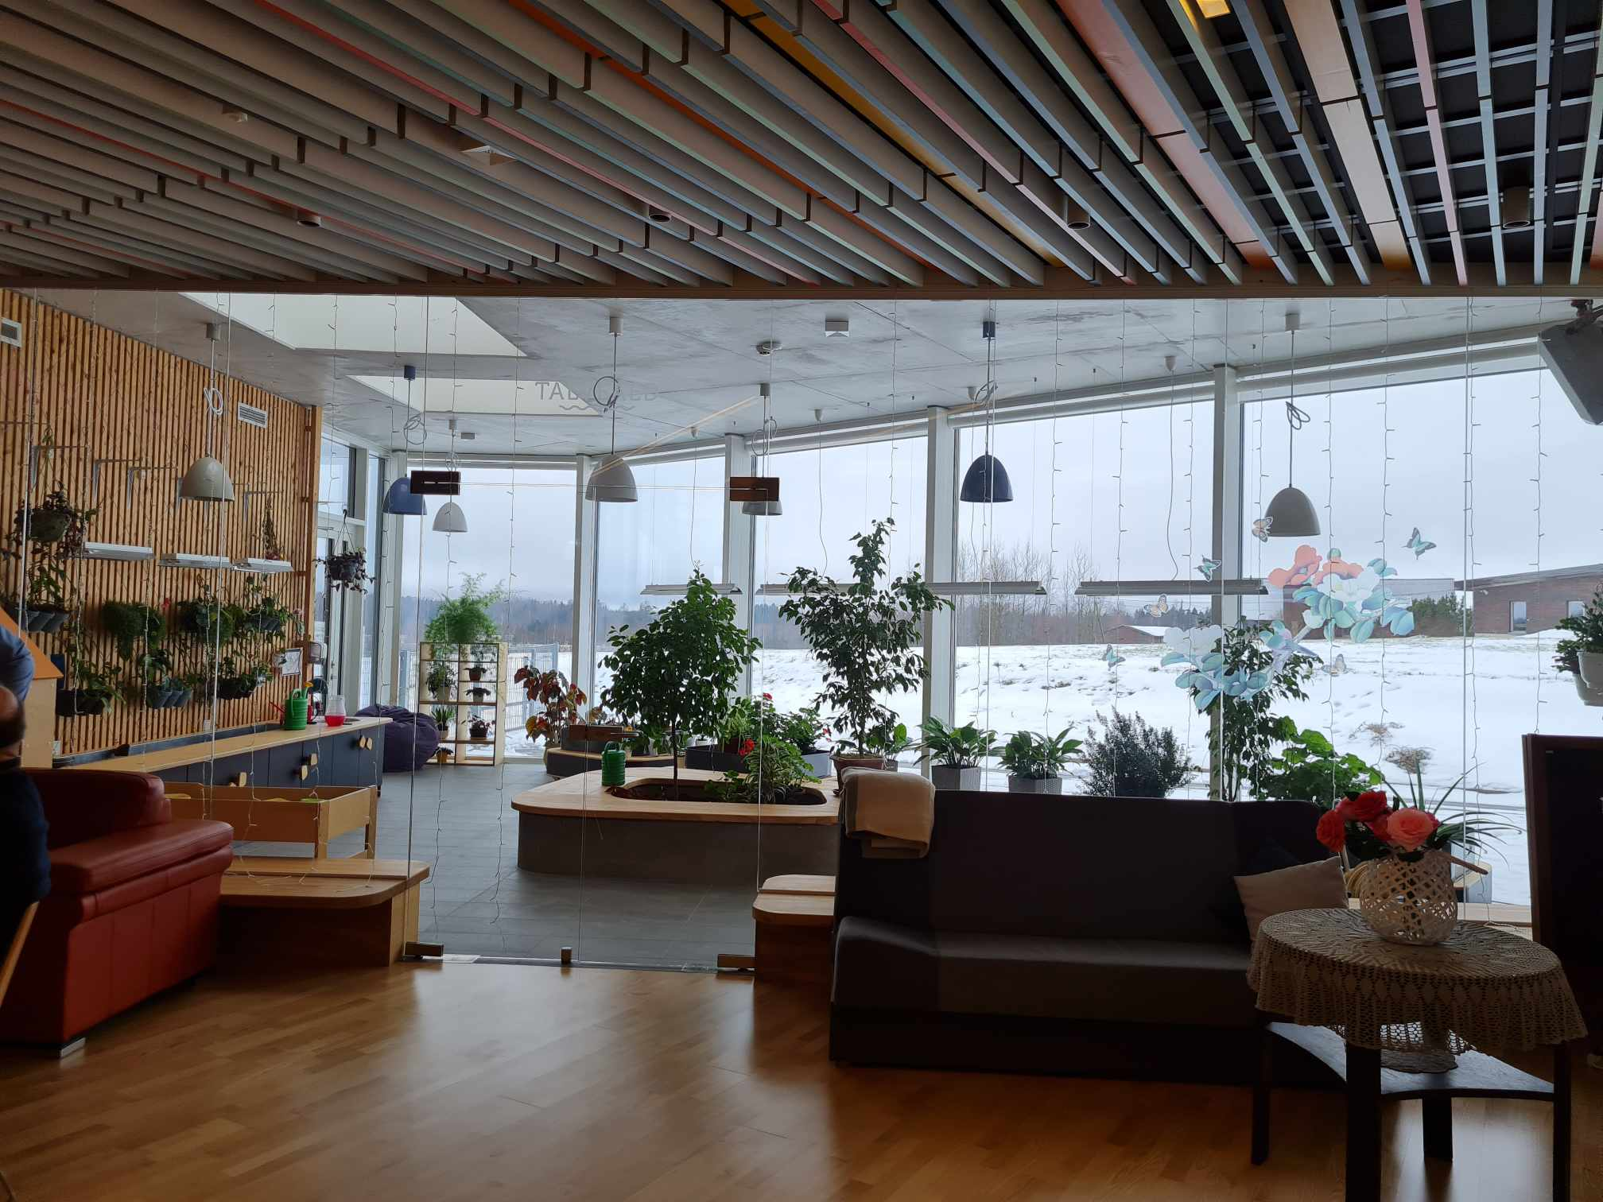
Palamuse lasteaed Nukitsamees
(päikesepaneelidega nullenergia hoone)

Slide 19
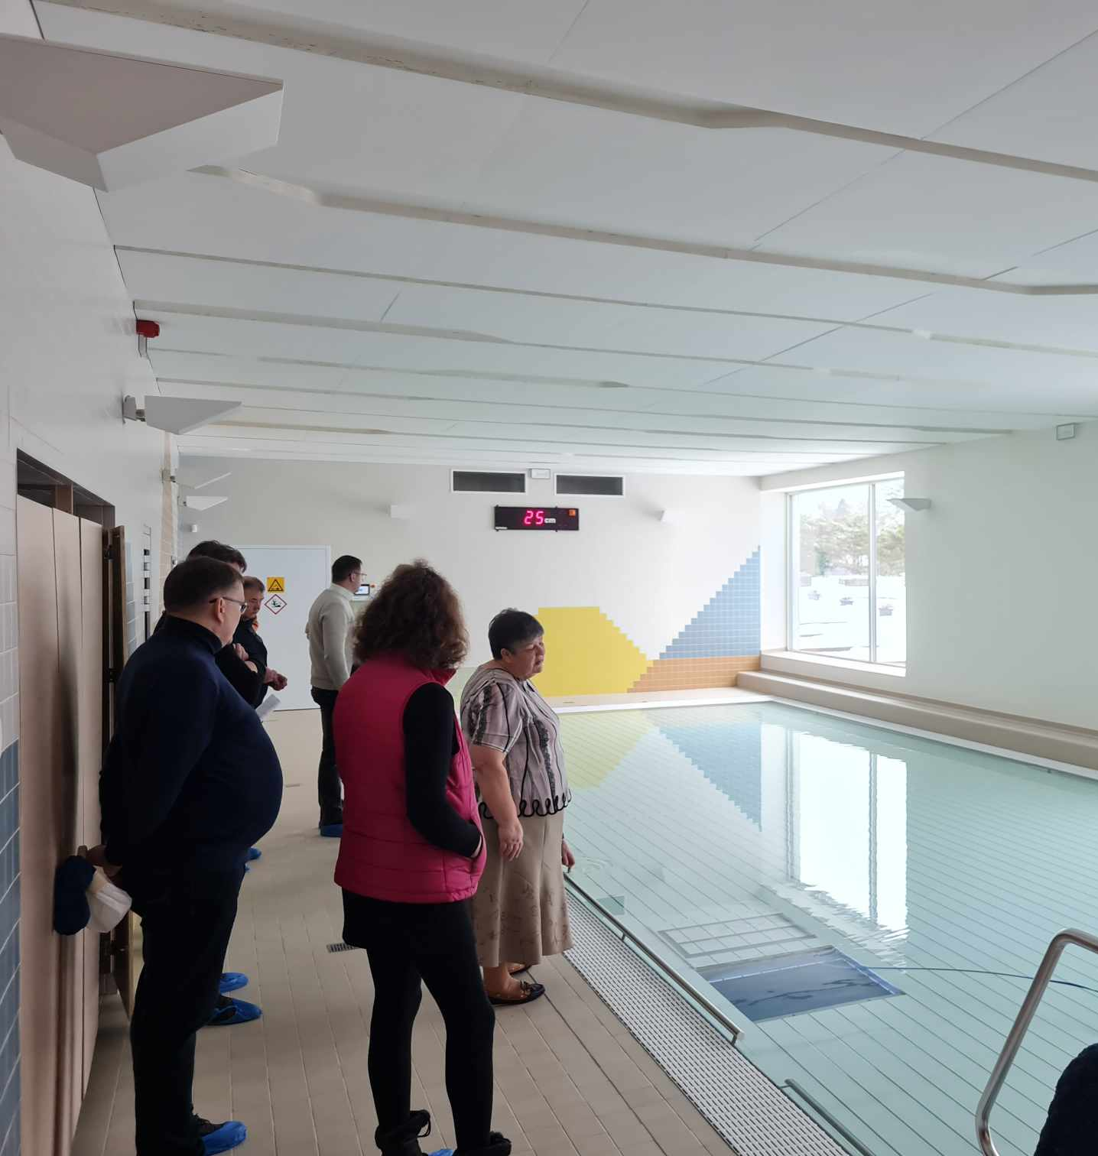
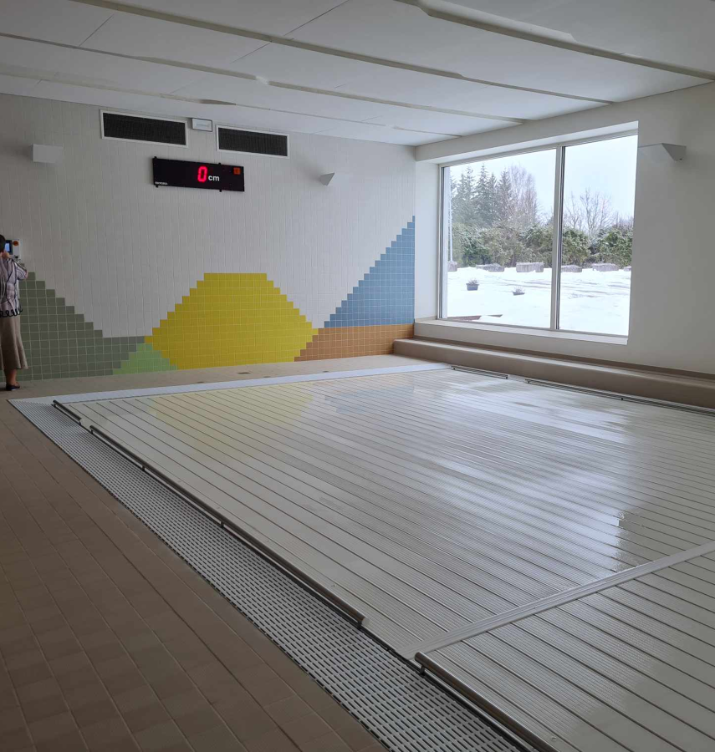

Slide 20
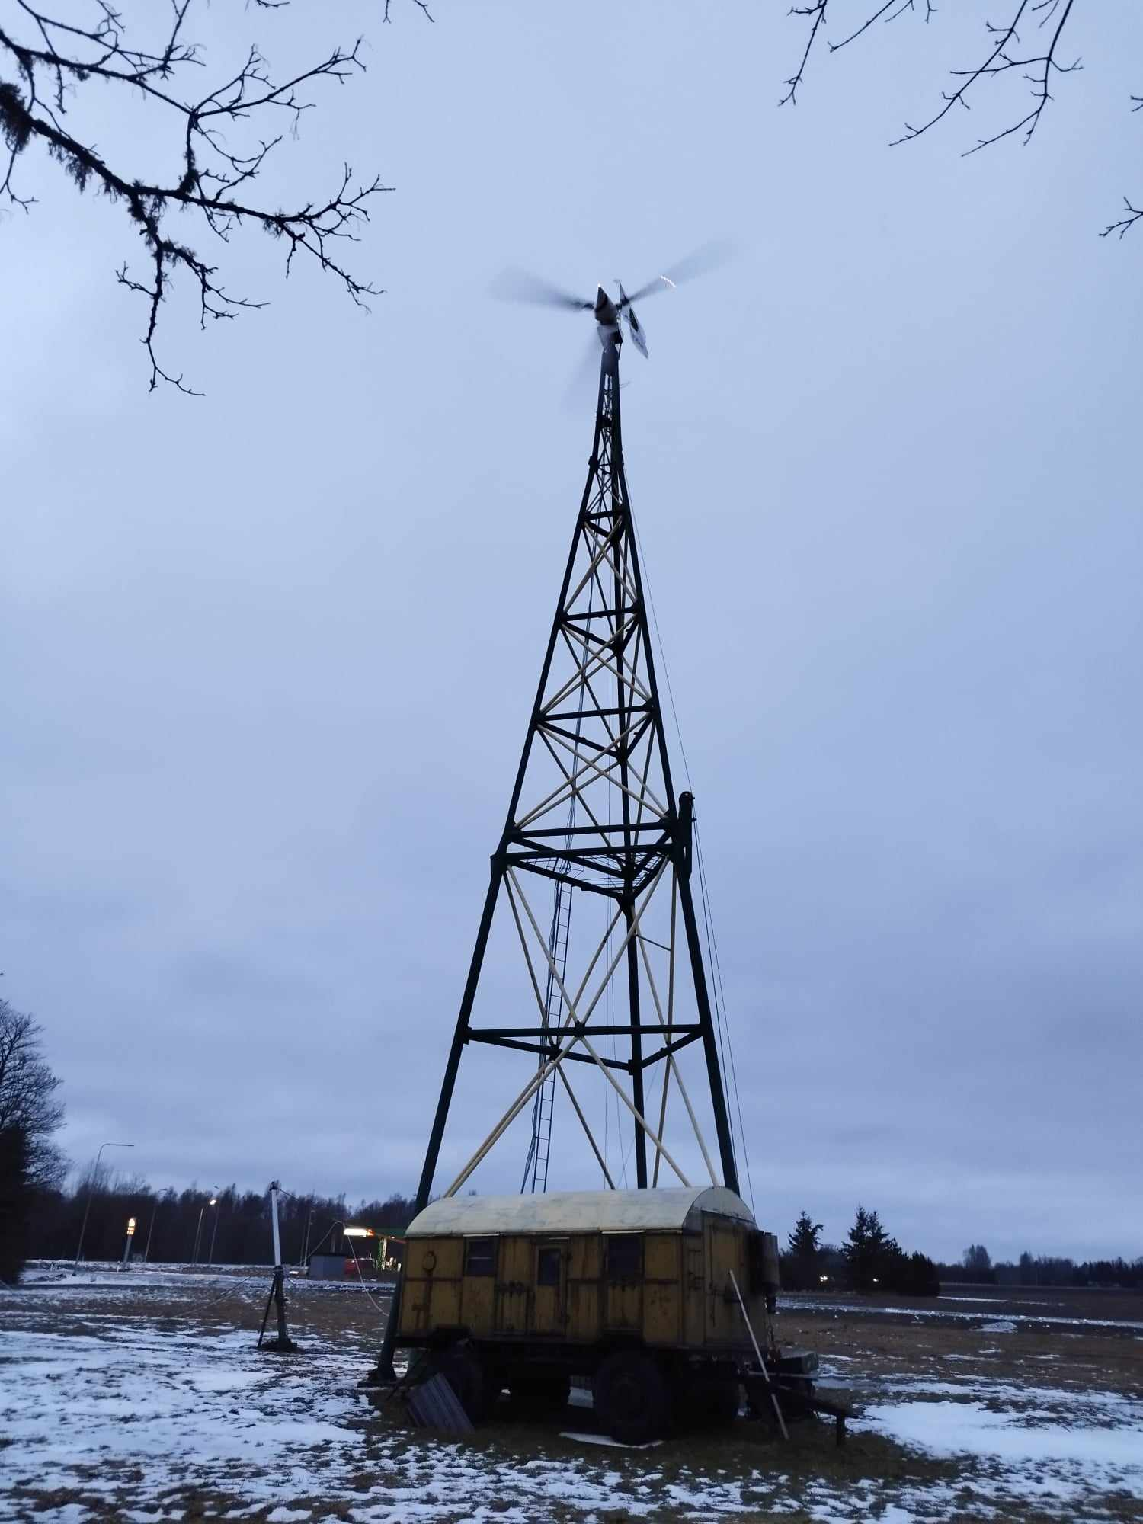
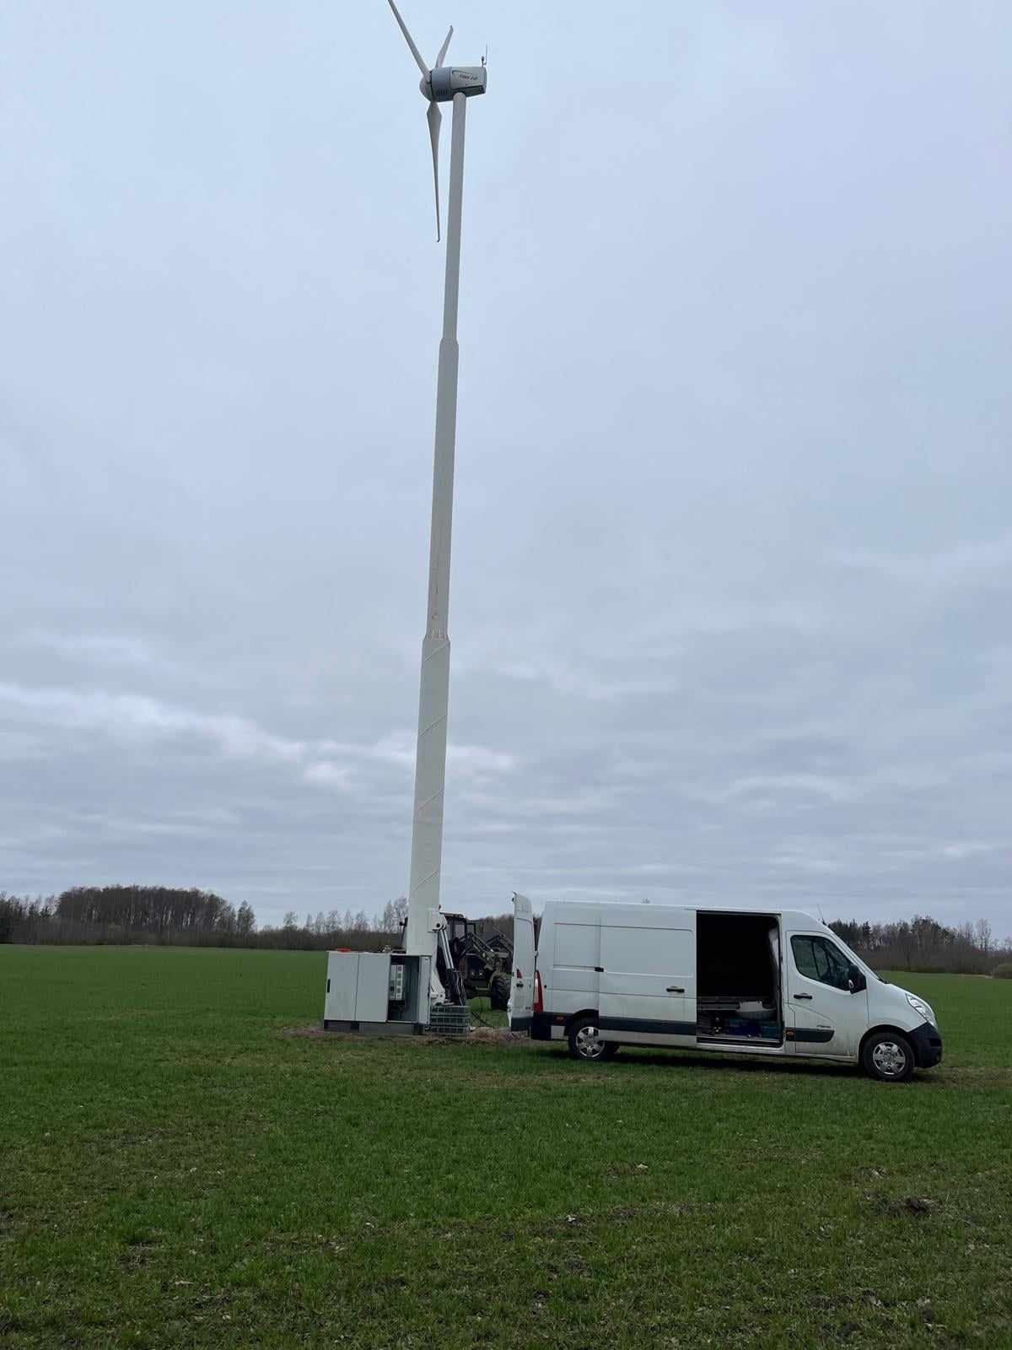
Isetehtud 10kW tuulik Viljandimaal
Eesti tootja 10 kW tuulik Pärnumaal Saugas

Slide 21
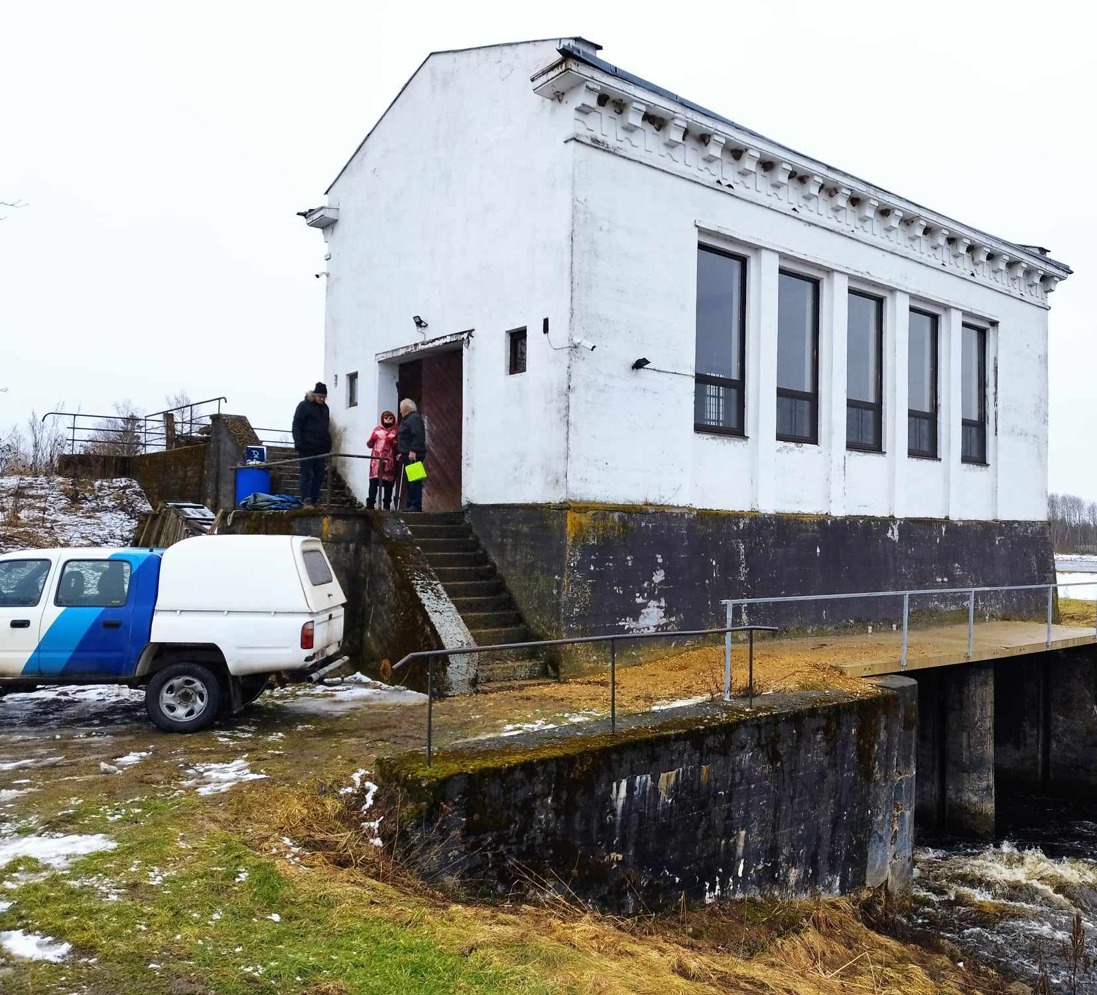
Kamari hüdroelektrijaam aastast, rajatud 1956 ja tänaseni toimiv.

Slide 22
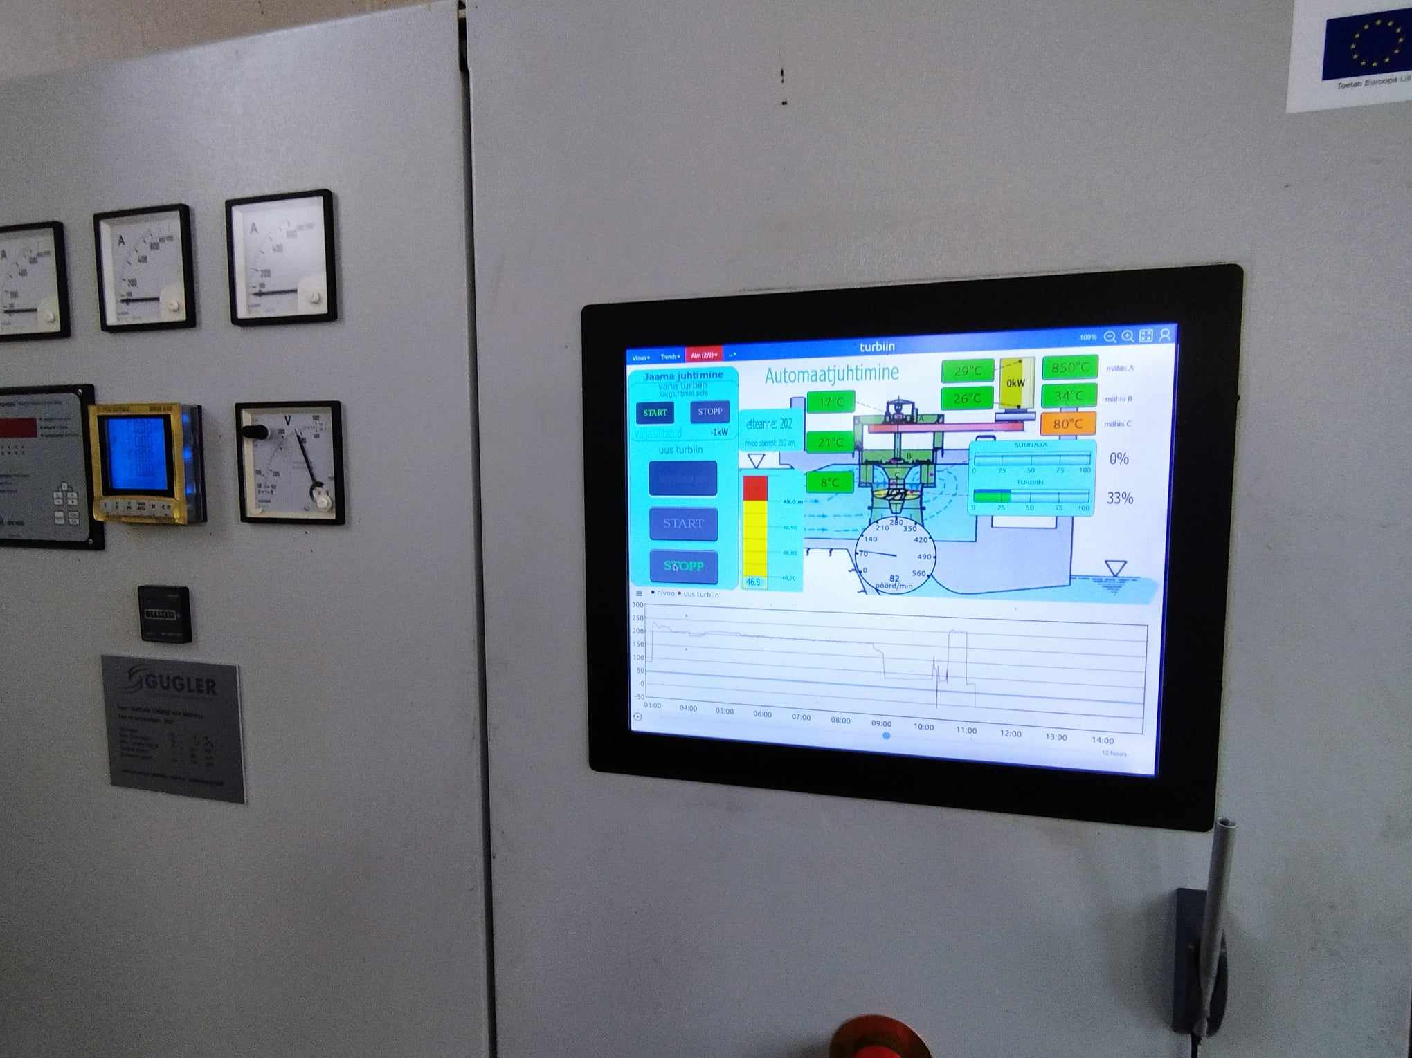

Slide 23
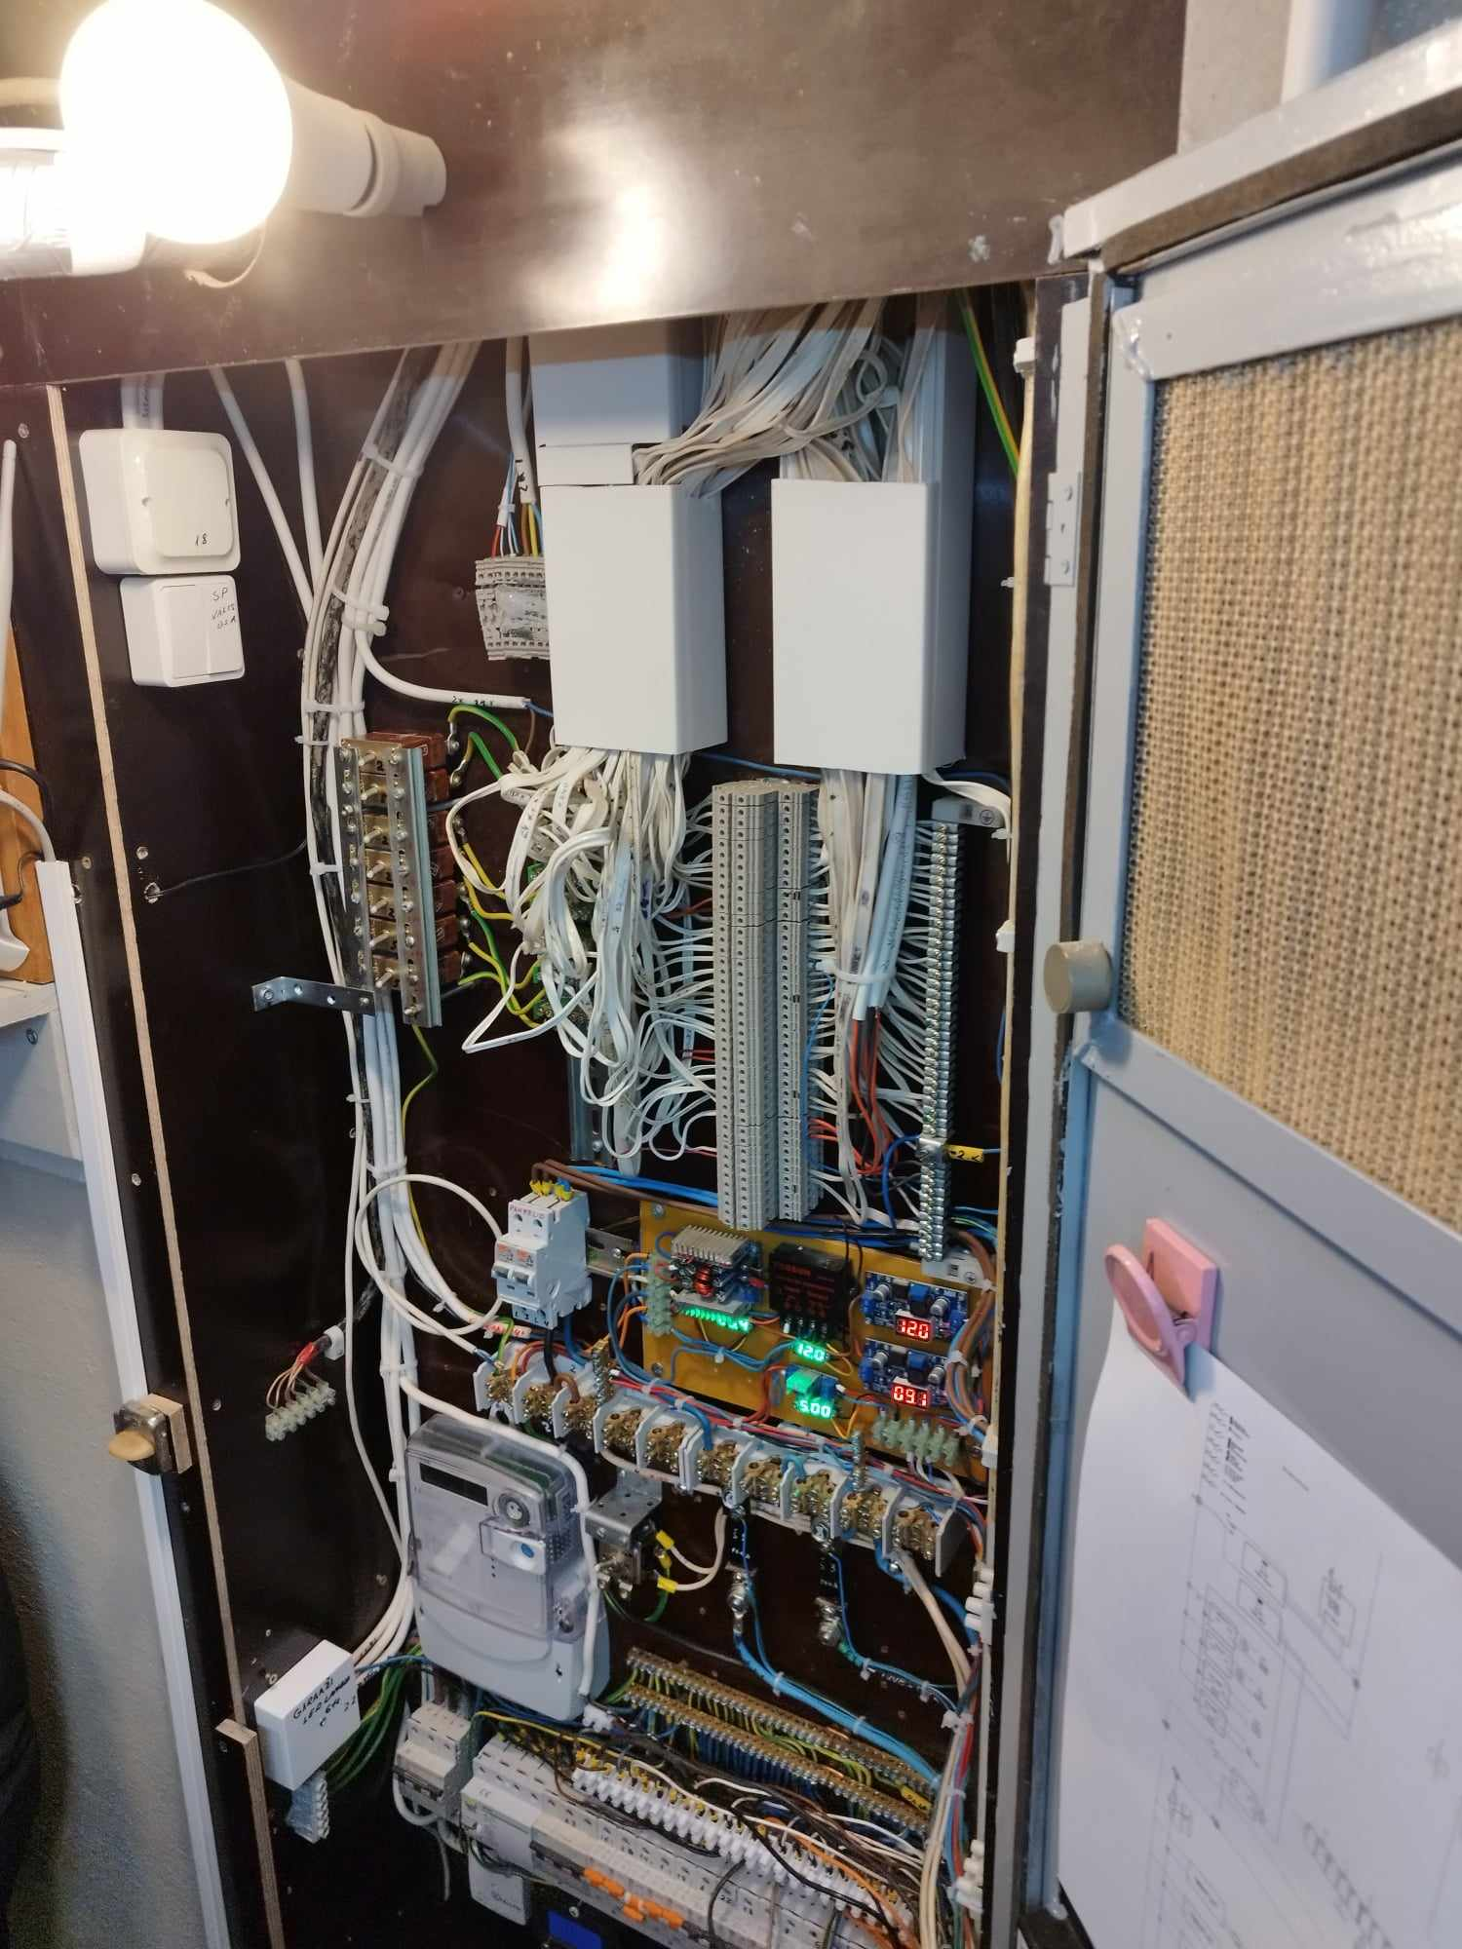
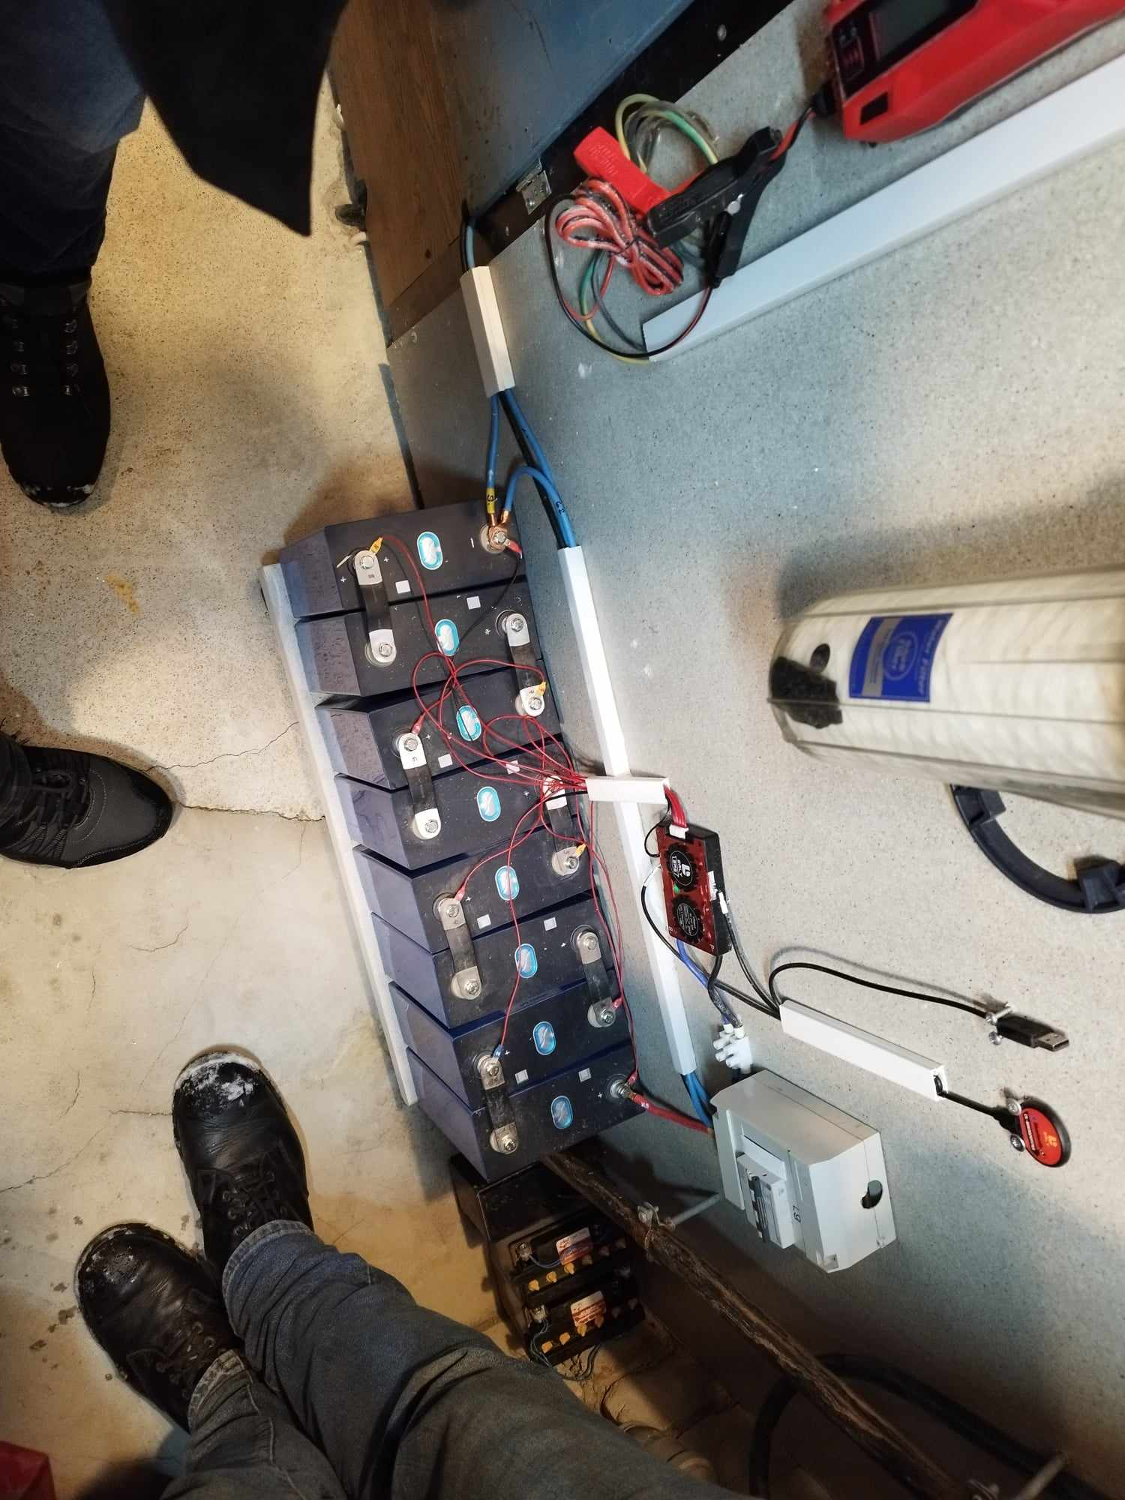
Off-grid elamu VIKO piirkonnas

Slide 24
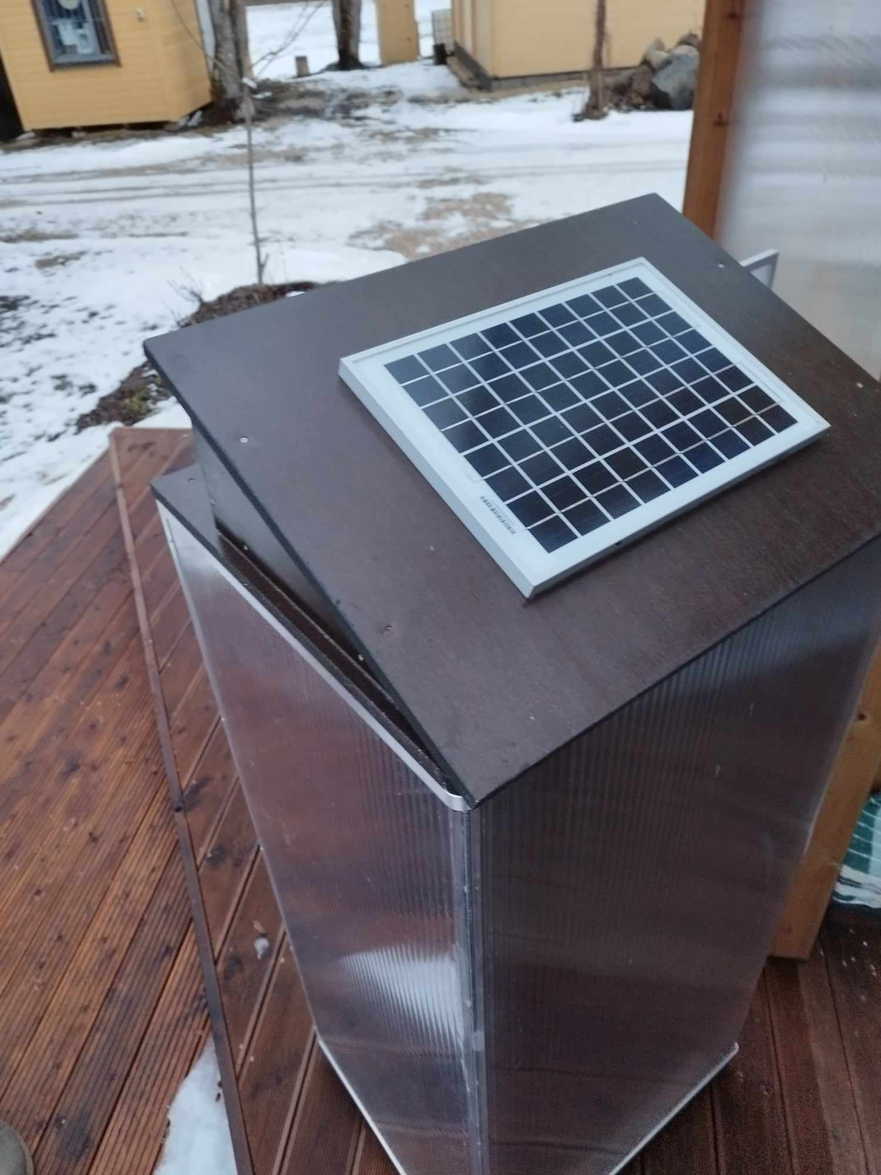
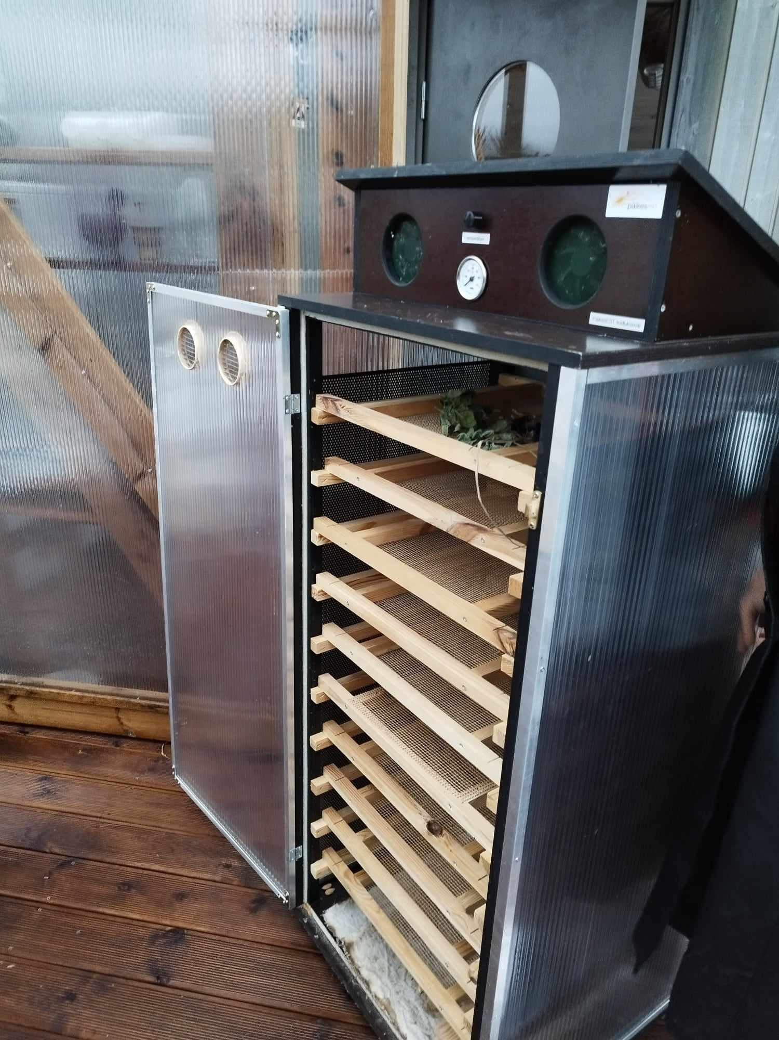
Päikesekuivati

Slide 25
Koostööprojekt „Inspireerime väiketarbijaid rakendama sobivaid taastuvenergia lahendusi“
Külastati üheskoos 13.-16.06.2023 Intersolar Europe mess, München.
Intersolar koondab professionaale kogu päikese tööstusest alates globaalsetest tegijatest ja suurtootjatest kuni idufirmadeni, aga ka finants- ja poliitiliste otsustajateni. Messil saab näha kõike alates päikesepaneelidest kuni inverterite ja akudest kuni võrgu infrastruktuuri ja integratsiooni. Keskendutakse tööstuse uusimatele tehnoloogiatele ja trendidele.

Slide 26
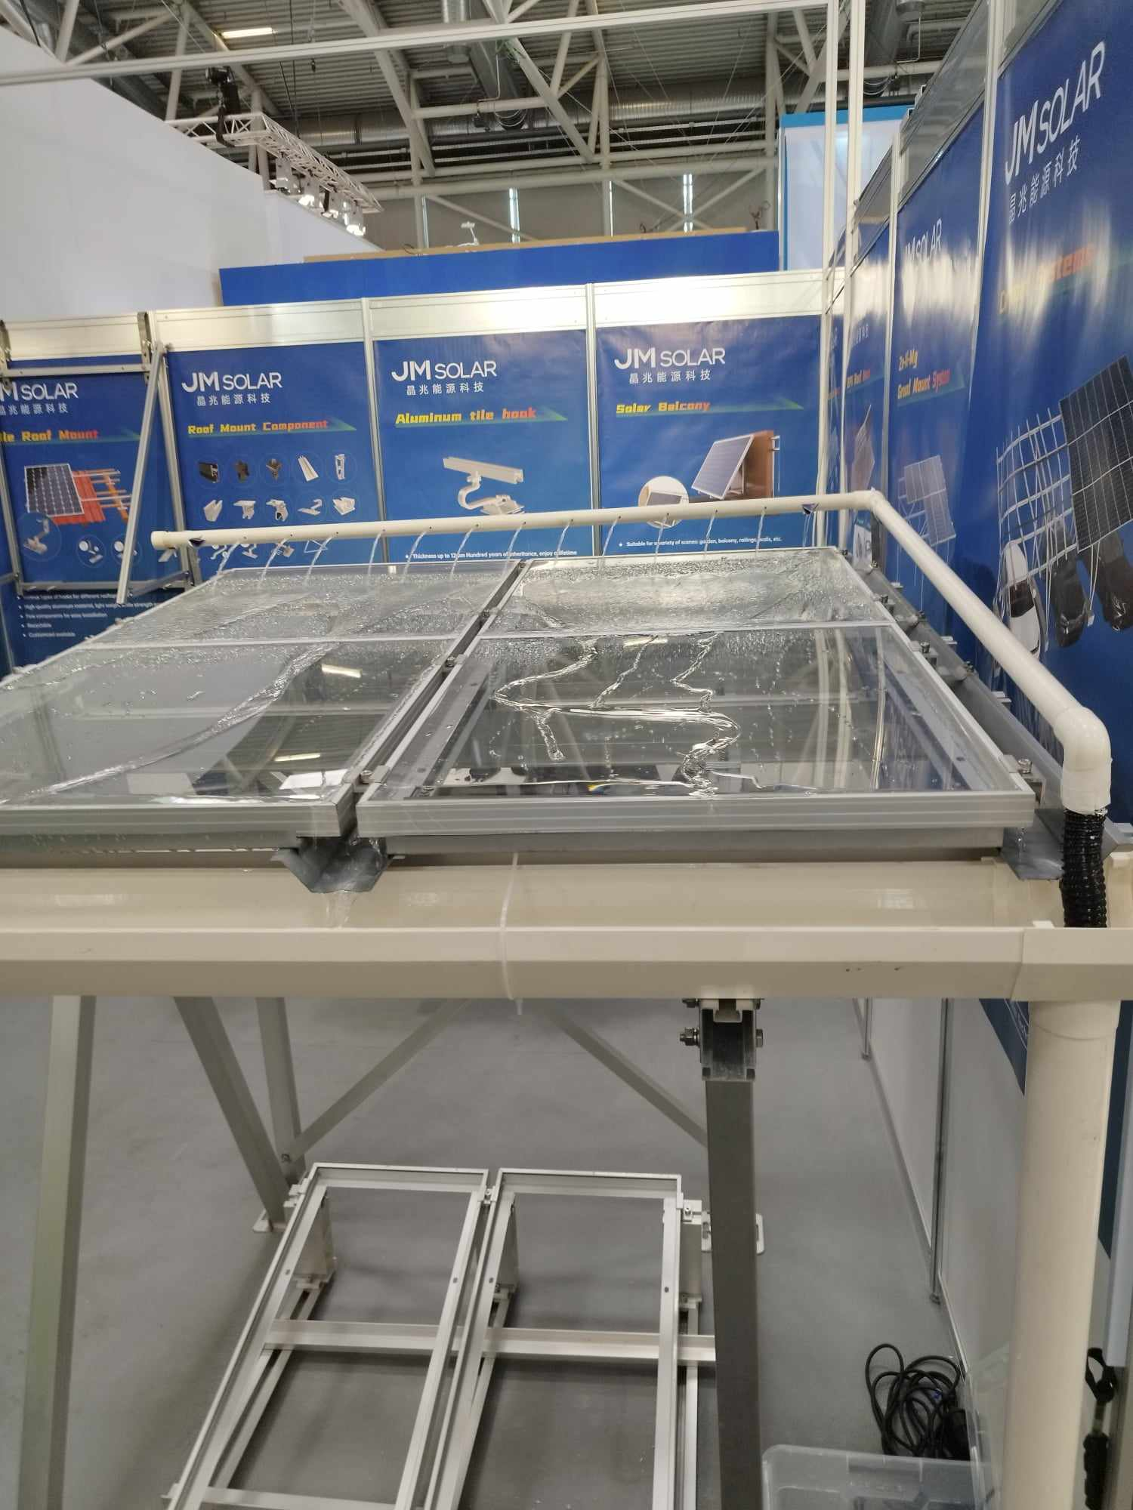
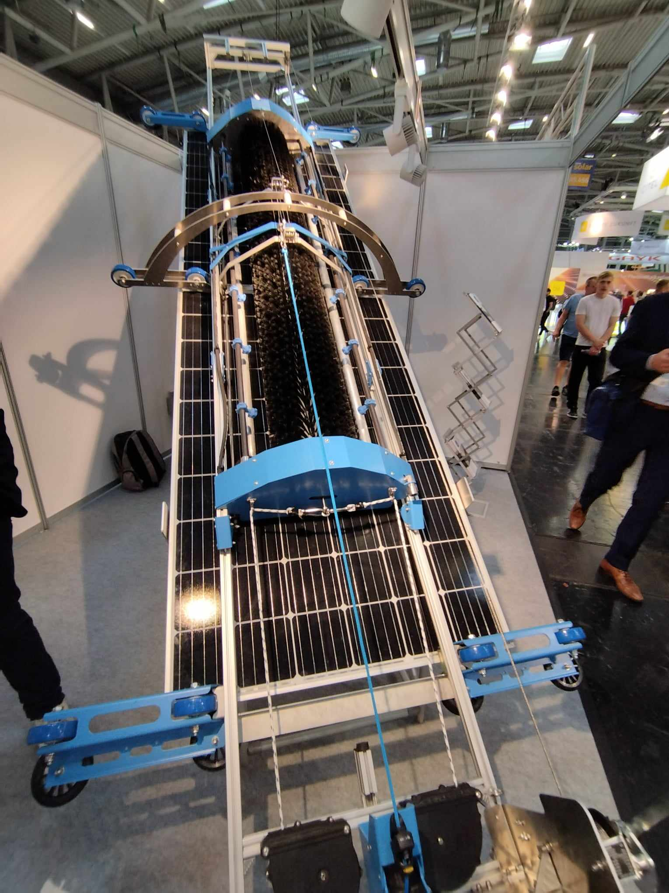
Profiil standard paneelidest katuse ehituseks
Päikesepaneeli pesur (ka Eesti tulevik)

Slide 27
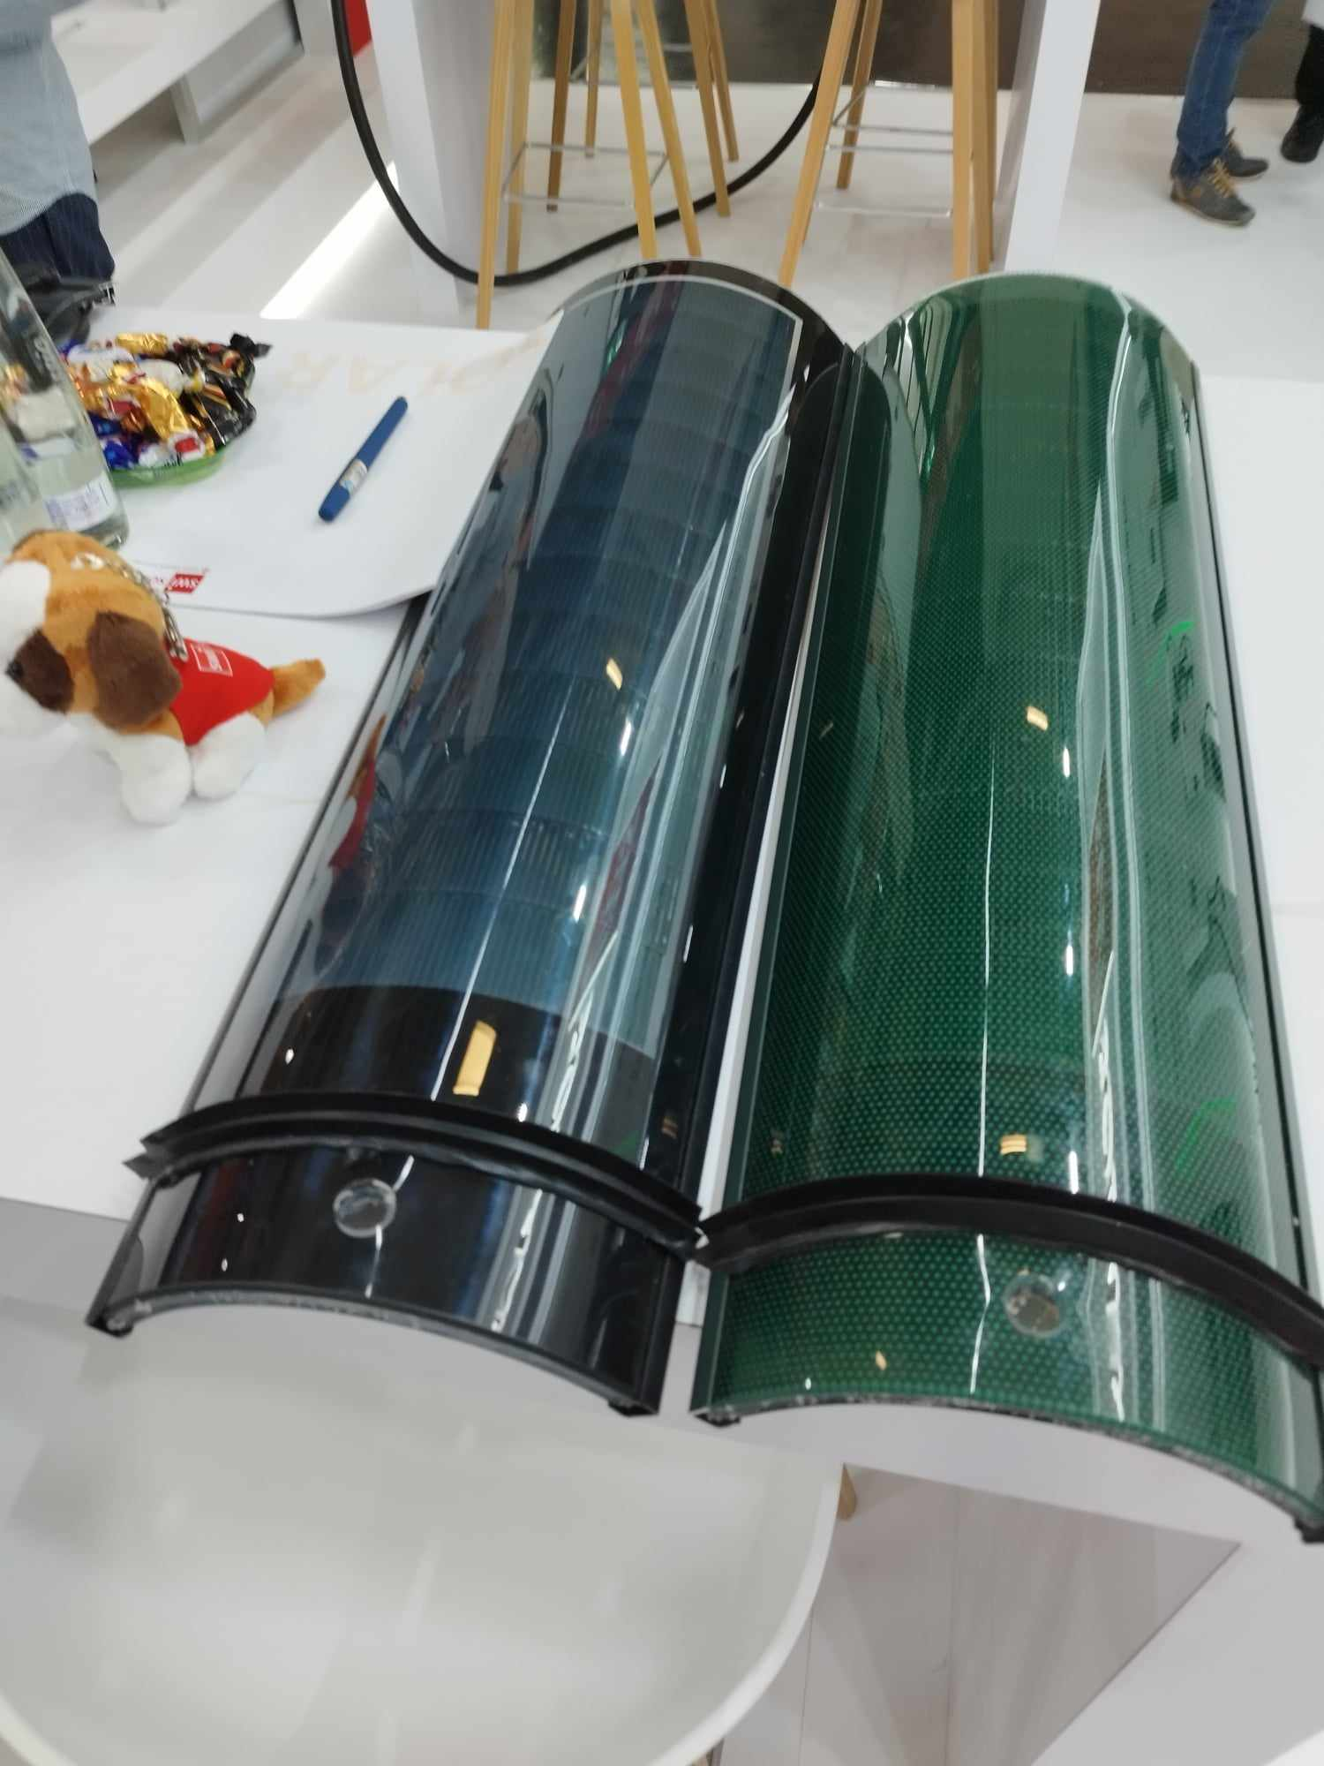
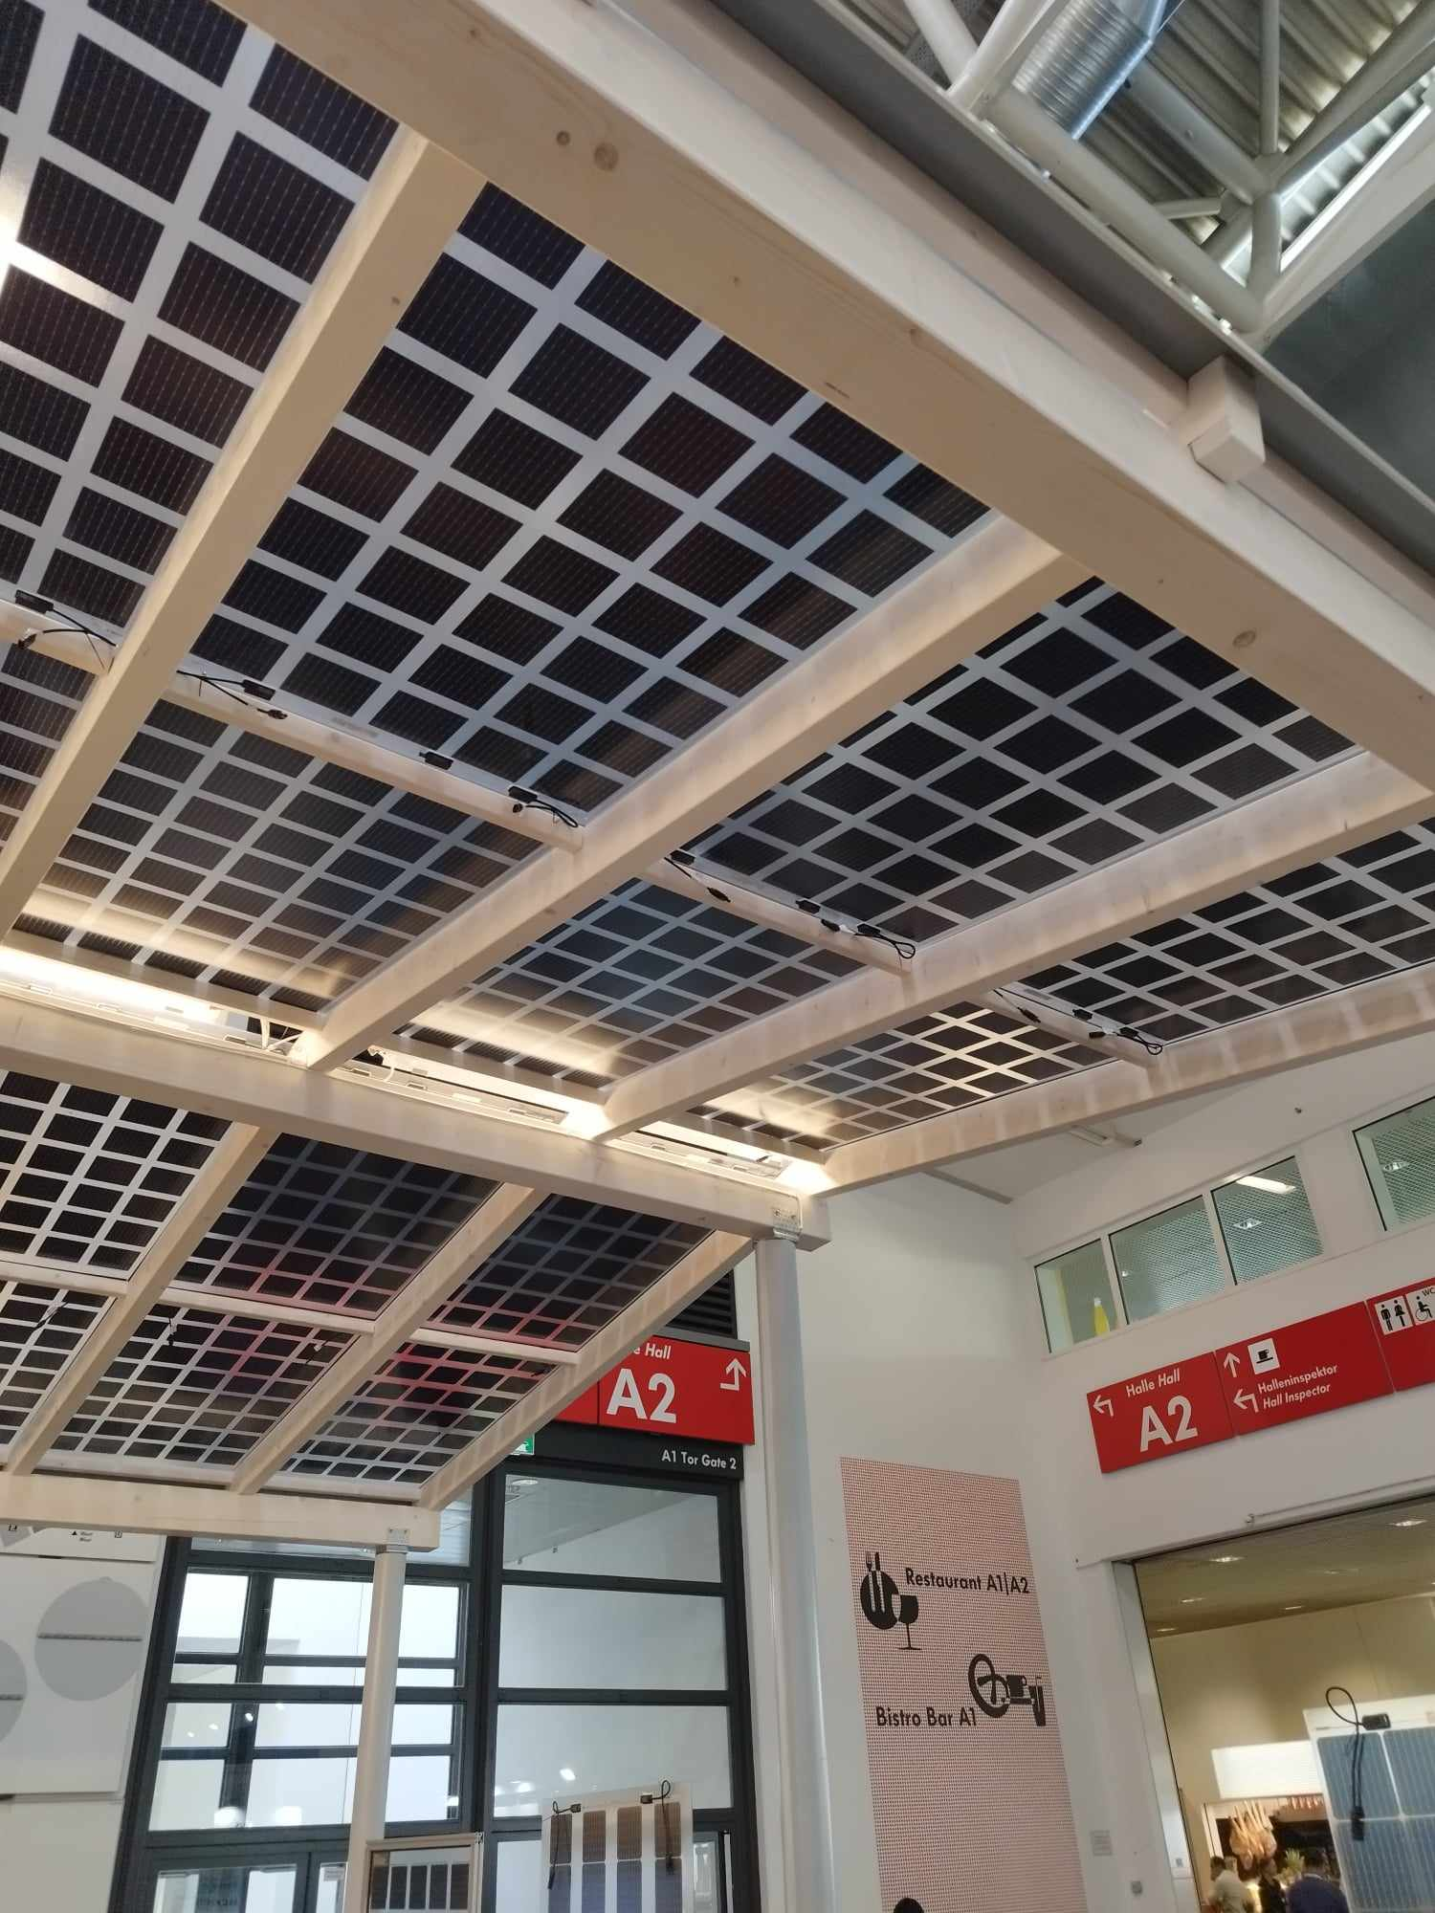
Pool-läbipaistva päikesepaneeliga varjualune
Päikesepaneel katusekivi

Slide 28

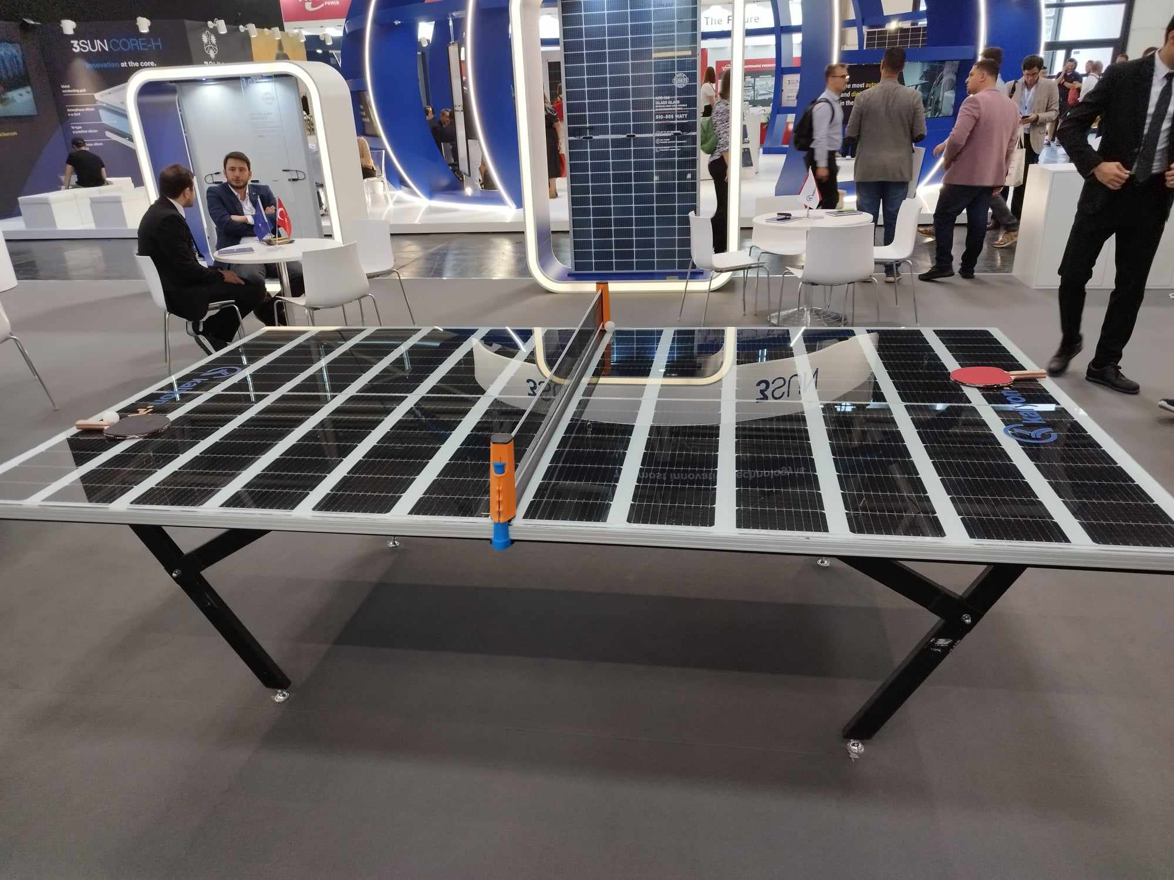

Slide 29
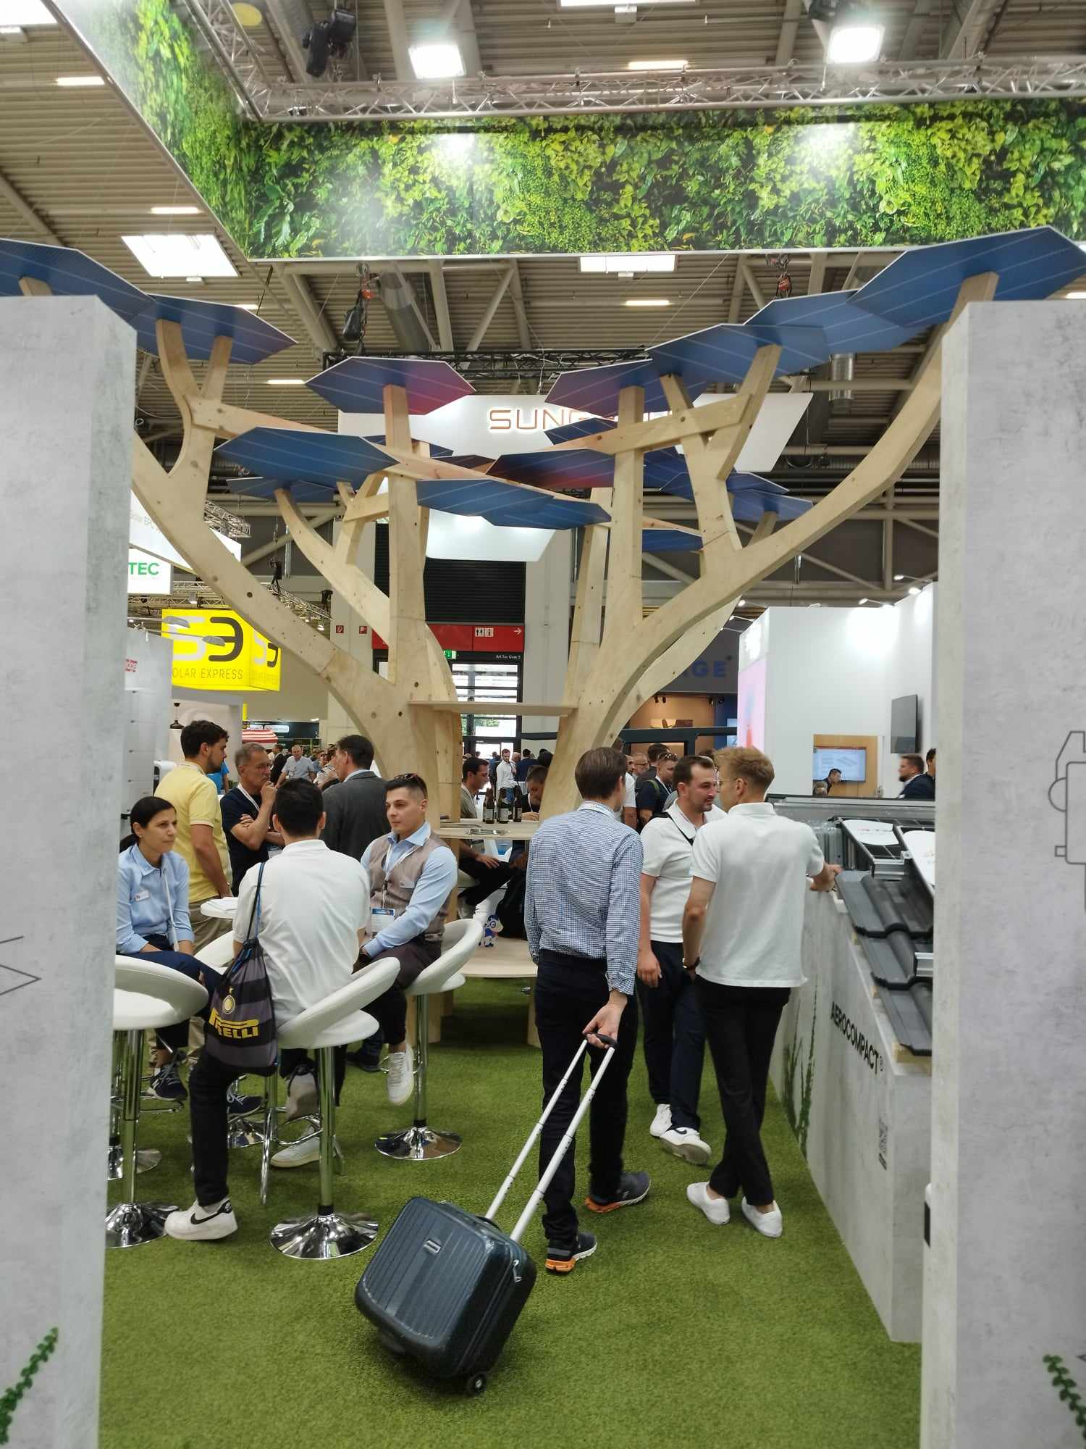
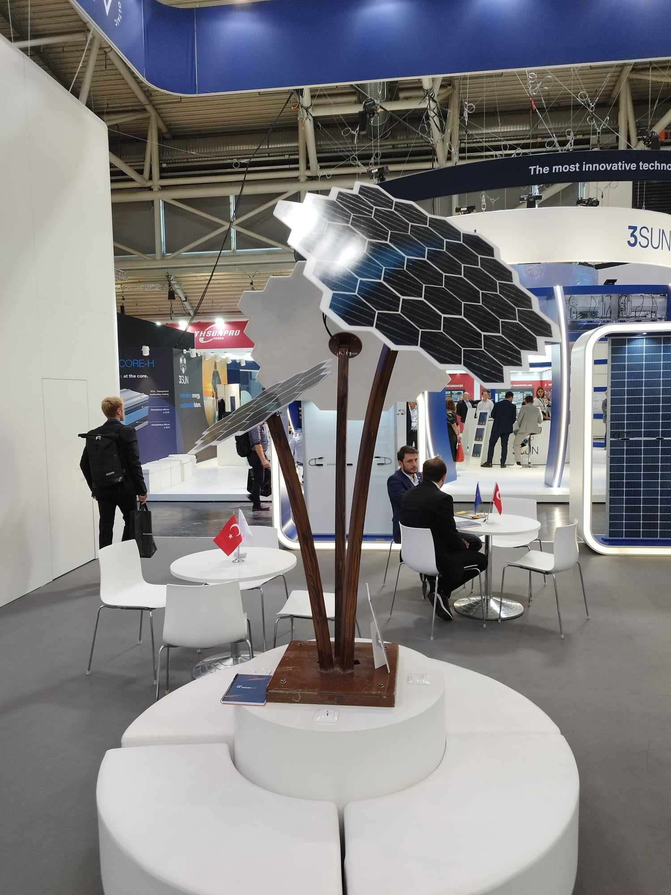
Päikesepuu
Päikeselill

Slide 30
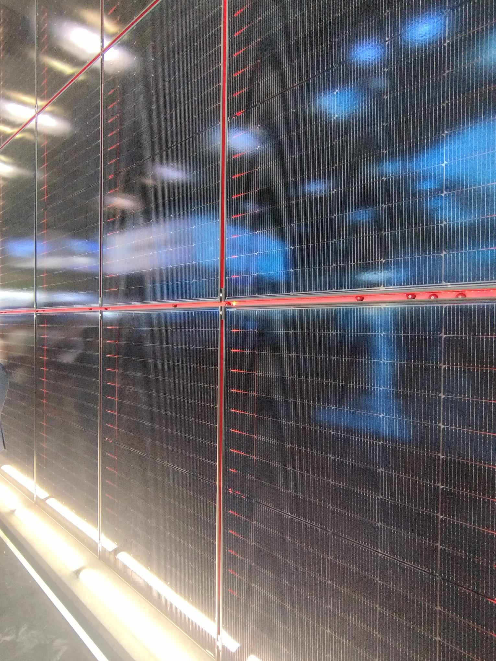
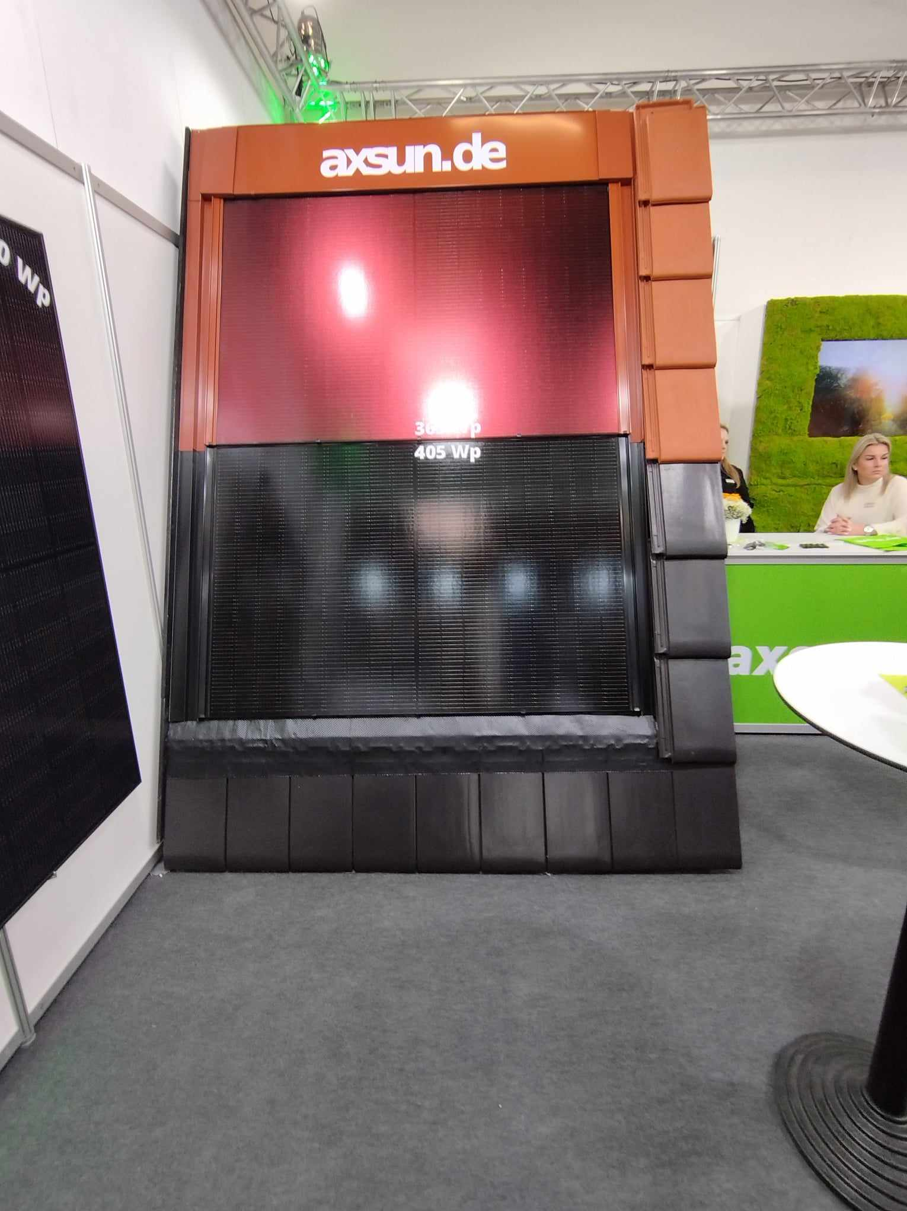
Tagant valgustatud läbikumav fassaad
Erivärvi päikesepaneelid

Slide 31
Koostööprojekti „Inspireerime väiketarbijaid rakendama sobivaid taastuvenergia lahendusi“
Taastuvenergia ja energia kokkuhoiu soovitused ja näidislahendusi inspiratsiooniks:
https://www.viko.ee/projektid/taastuvenergia-ja-energia-kokkuhoiu-soovitusi/#1729166646514-bc412658-8d1d
Leader meetmest taotlemise tingimused:
Meede 1. Ettevõtlus https://www.viko.ee/leader/meetmed/
Taotlemine: e-pria

Slide 32
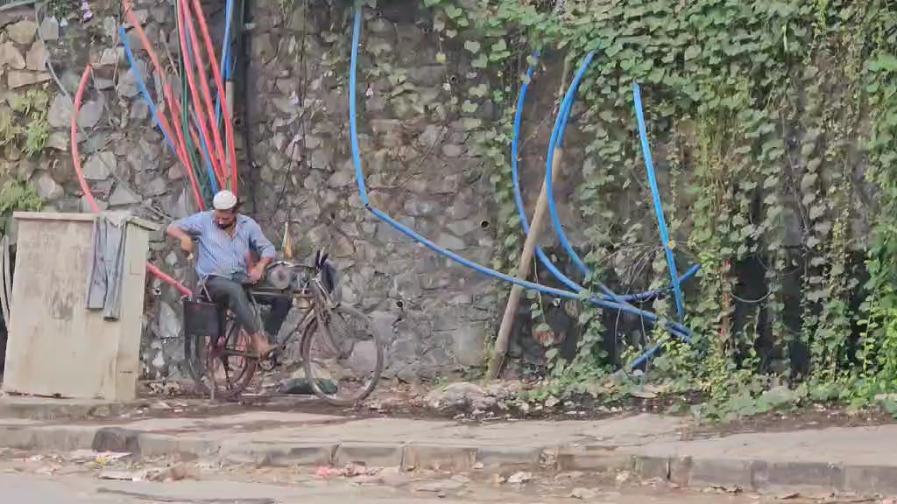
KÜSIMUSTE KORRAL VÕTA MINUGA ÜHENDUST
MTÜ VIRUMAA KOOSTÖÖKOGU
tegevjuht
kadri.kuusmik@viko.ee
info@viko.ee
+372 5822 2877

